Slide 1
Android Dasar
Eko Kurniawan Khannedy

Slide 2

Eko Kurniawan Khannedy
Technical architect at one of the biggest ecommerce company in Indonesia
10+ years experiences
www.programmerzamannow.com
youtube.com/c/ProgrammerZamanNow

Slide 3
Eko Kurniawan Khannedy
Telegram : @khannedy
Facebook : fb.com/ProgrammerZamanNow
Instagram : instagram.com/programmerzamannow
Youtube : youtube.com/c/ProgrammerZamanNow
Telegram Channel : t.me/ProgrammerZamanNow
Email : echo.khannedy@gmail.com

Slide 4
Sebelum Belajar
Mengerti Pemrograman Kotlin
Mengerti Gradle
Sudah mengikuti Kelas Roadmap Kotlin oleh Programmer Zaman Now
Jika sudah mengikuti Kelas Roadmap Java oleh Programmer Zaman Now akan lebih baik lagi

Slide 5
Agenda
Pengenalan Android Development
Membuat Project
Menjalankan Project
Activity
Layout
Find View
Dan lain-lain

Slide 6
Pengenalan Android

Slide 7
Sejarah Android
Android adalah sistem operasi berbasis Linux yang dirancang untuk perangkat layar sentuh seperti telepon pintar atau tablet
Android awalnya dikembangkan oleh Android Inc, Android Inc didirikan oleh Andy Rubin pada tahun 2003
Google mengakuisisi Android Inc pada tahun 2005, dan menjadikan anak perusahaan sepenuhnya yang dimiliki oleh Google
Sistem operasi Android dirilis secara resmi pada tahun 2007, dan ponsel Android pertama mulai dijual pada tahun 2008
https://www.android.com/?hl=id

Slide 8
Versi Android
Layaknya sistem operasi, Android sendiri sudah berkembang sejak pertama kali dikenalkan
Ketika materi ini dibuat, Android sudah versi 11
Namun bukan berarti semua perangkat suda menggunakan Android versi 11, bisa jadi beberapa perangkat tidak mendukung sistem operasi Android versi terbaru

Slide 9
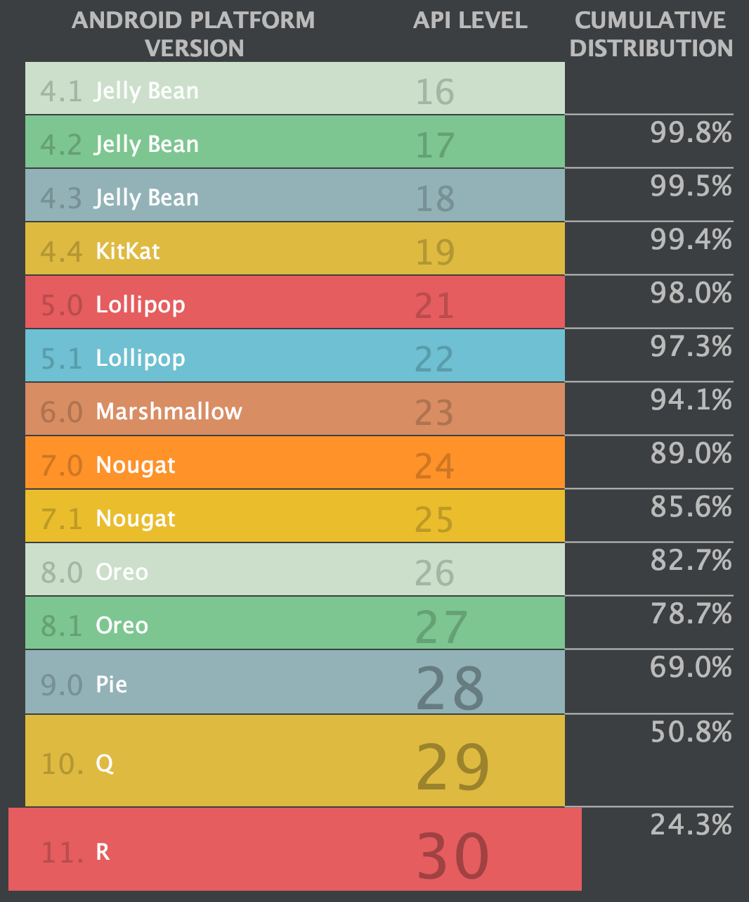
Distribusi Versi Android

Slide 10
Android Development
Saat pertama kali dikenalkan, untuk membuat aplikasi di Android, kita bisa membuatnya menggunakan bahasa pemrograman Java
Namun bukan berarti semua fitur pemrograman Java bisa digunakan
Android hanya menggunakan bahasa pemrograman Java, dan sedikit fitur yang terdapat di Java
Oleh karena itu, kita perlu belajar lagi standard library atau API yang terdapat di Android, karena walaupun menggunakan bahasa yang sama, namun teknologinya berbeda
https://developer.android.com/?hl=id

Slide 11
Adopsi Pemrograman Kotlin
Pada tahun 2017, Google mengumumkan bahwa Kotlin menjadi bahasa pemrograman utama yang sekarang digunakan untuk pengembangan aplikasi Android, menggantikan Java
Kotlin adalah bahasa pemrograman yang dibuat oleh perusahaan JetBrains yang pertama kali dirilis sekitar tahun 2011
Saat ini, Kotlin semakin populer karena Kotlin bisa bekerja dengan baik dengan ekosistem Java, sehingga tidak hanya programmer Android, programmer Backend Java pun sekarang banyak yang menggunakan Kotlin
https://developer.android.com/kotlin?hl=id

Slide 12
Android Studio
Android Studio adalah Integrated Development Environment (atau text editor canggih) yang disediakan oleh Google untuk membuat aplikasi Android
Android Studio sendiri dibangun di atas JetBrains IntelliJ IDEA, sehingga akan sangat familiar untuk programmer yang sebelumnya sudah menggunakan JetBrains IDE
Android Studio bisa didapatkan dengan gratis
https://developer.android.com/studio?hl=id

Slide 13
Android SDK

Slide 14
Android SDK
Saat kita membuat aplikasi Android menggunakan Android Studio, maka kita membutuhkan Android SDK (Software Development Kit)
Android SDK akan terinstall secara otomatis ketika pertama kali kita membuat project, namun kadang kita ingin menambah fitur atau melakukan update terhadap Android SDK yang kita install
Kita bisa menggunakan Android Studio untuk melakukan management Android SDK

Slide 15
Android Compatibility

Slide 16
Android Compatibility
Karena Android adalah sistem operasi yang Open Source, maka banyak sekali vendor yang membuat device yang menggunakan sistem operasi Android
Dari mulai smartphone, tablet, smart tv sampai dashboard untuk mobil
Oleh karena itu, kita perlu berhati-hati untuk memastikan kode program kita bisa berjalan di device yang berbeda
Salah satu yang paling penting adalah, memilih Android API Level yang ingin kita gunakan
Saat kita membuat aplikasi Android, kita perlu menentukan API Level minimal yang akan kita gunakan, hal ini dilakukan untuk memastikan aplikasi kita bisa berjalan dengan baik pada sistem operasi Android yang menggunakan API Level tersebut

Slide 17
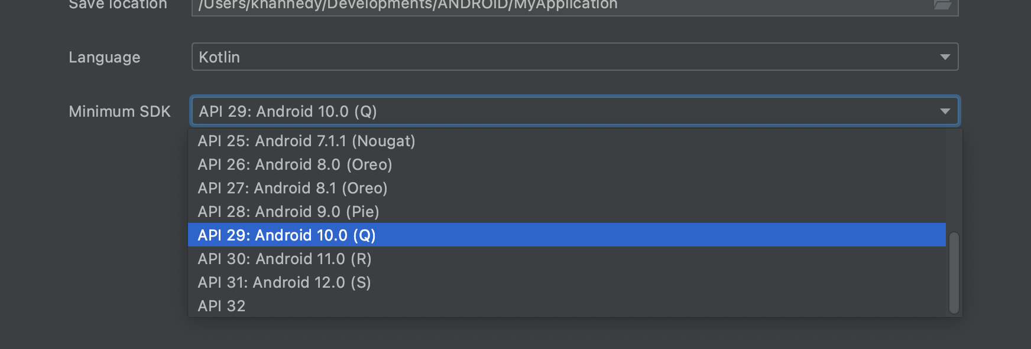
Gambar API Level

Slide 18
Menentukan API Level
Semakin tinggi API Level yang kita pilih, semakin banyak fitur yang bisa digunakan, tapi semakin sedikit juga device yang sudah menggunakan API Level tersebut
Oleh karena itu, kita perlu hati-hati menentukan API Level minimal yang akan kita gunakan untuk membuat aplikasi Android
Salah satu yang paling mudah, kita bisa melihat statistic pengguna device Android berdasarkan API Level nya

Slide 19
Android Release Note
Untuk melihat daftar fitur apa saja yang terdapat di versi Android tertentu, kita bisa melihat detailnya di release note Android nya
https://developer.android.com/about/versions?hl=id

Slide 20
Membuat Project

Slide 21
Membuat Project
Buat project baru menggunakan Empty Activity

Slide 22
Struktur Project

Slide 23
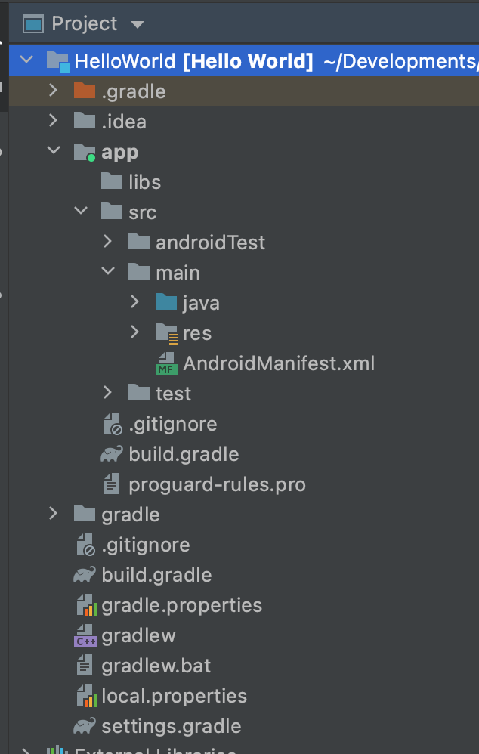
Struktur Project

Slide 24
Gradle

Slide 25
Gradle
Android menggunakan Gradle untuk project management nya, oleh karena itu di awal saya jelaskan bahwa teman-teman harus sudah mengerti tentang Kotlin dan Gradle
Secara default, Android Studio akan membuat multi module Gradle Project, dimana hanya terdapat 1 module, yaitu app

Slide 26
Android Virtual Device

Slide 27
Android Virtual Device
Saat kita membuat aplikasi Android, kita tidak bisa menjalankan aplikasinya di sistem operasi Windows, Mac atau Linux yang kita gunakan
Kita membutuhkan sistem operasi Android untuk menjalankan aplikasi Android kita
Ada dua cara menjalankan aplikasi Android kita, pertama menggunakan device Android kita, kedua membuat Virtual Device
Dan untungnya Android SDK mendukung kita untuk membuat Virtual Device, sehingga akan memudahkan kita menjalankan sistem operasi Android secara virtual

Slide 28
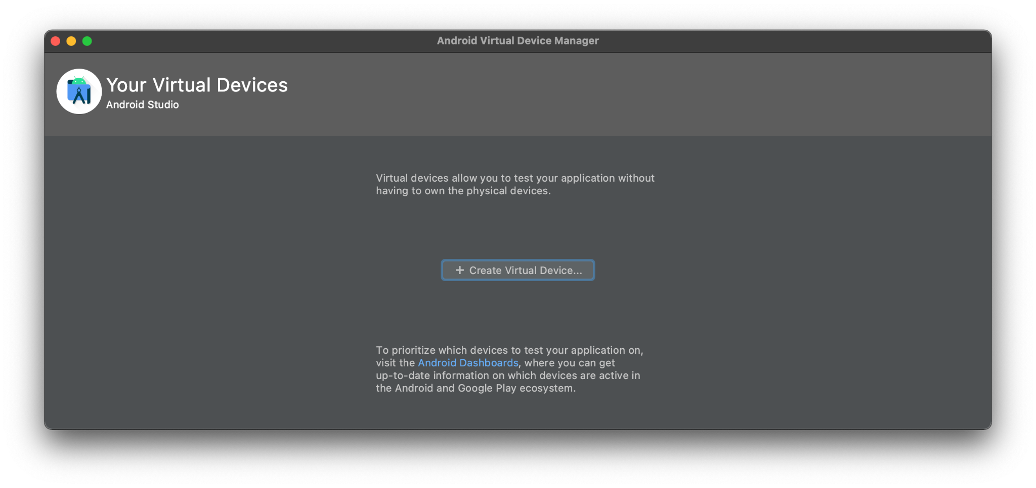
Membuat Virtual Device

Slide 29
Android Development Mode

Slide 30
Android Development Mode
Selain menggunakan Android Virtual Device, kita juga bisa menggunakan smartphone Android untuk mencoba aplikasi Android kita
Namun sebelum kita bisa menggunakan smartphone Android kita, terlebih dahulu kita perlu menjalankan Development Mode di smartphone Android kita
Biasanya tiap merek smartphone memiliki cara sendiri-sendiri untuk mengaktifkan Development Mode, oleh karena itu disarankan untuk mencari di internet cara mengaktifkan Development Mode pada merek smartphone yang kita gunakan

Slide 31
Windows
Khusus jika kita menggunakan Windows, kita juga perlu menginstall Driver agar smartphone Android kita bisa terdeteksi
https://developer.android.com/studio/run/oem-usb?hl=id

Slide 32
Build Configuration

Slide 33
Android Build System
Android build system akan melakukan kompilasi aplikasi dari kode program dan resource dan mem-package semuanya menjadi sebuah aplikasi Android
Android Studio menggunakan Gradle, untuk melakukan otomatisasi semua proses tersebut, sehingga kita tidak perlu melakukannya secara manual lagi menggunakan Android Build System
Gradle dan Android Build System sendiri sebenarnya bisa berjalan secara independen, oleh karena itu kita wajib menggunakan Android Studio, namun dengan menggunakan Android Studio, akan mempermudah kita ketika membuat aplikasi Android

Slide 34
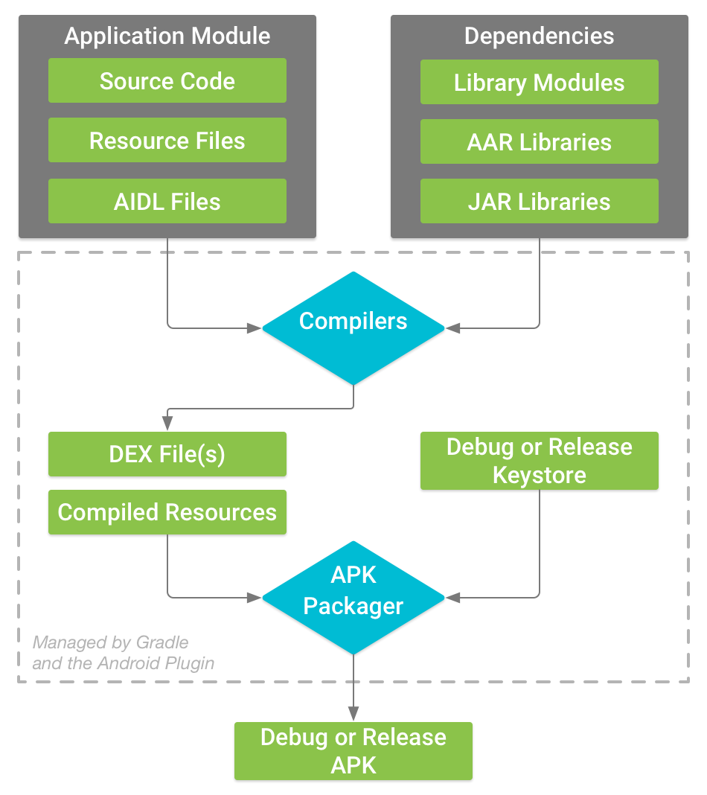
Proses Build
Compiler akan melakukan kompulasi semua kode kita menjadi DEX (Dalvix Executable) file
API Packager akan menandai file apakah ini versi debug atau release, sebelum akhirnya dijadikan aplikasi file APK (Android Application Package)

Slide 35
Konfigurasi Modul Aplikasi
Setiap module di project, terdapat gradle file build.gradle yang berisikan konfigurasi dari module aplikasi
Kita perlu menentukan konfigurasi pada modul aplikasi sesuai dengan build configuration yang kita gunakan, misal kita harus pastikan sdk dan target sdk nya sesuai dengan yang kita gunakan misalnya
Selain kita juga perlu menentukan applicationId, yang mana itu adalah id dari aplikasi kita, dan harus unik secara global, artinya tidak boleh ada yang sama

Slide 36
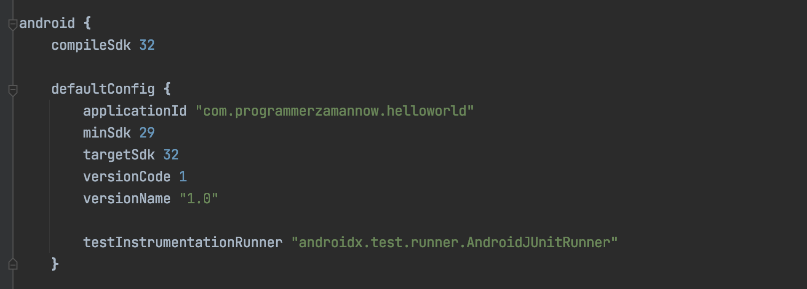
Kode : Build Configuration

Slide 37
Menjalankan Aplikasi

Slide 38
Android Application Package
Sebelum menjalankan aplikasi kita, kita perlu mem-package aplikasi Android kita dalam format APK (Android Application Package)
Namun hal ini tidak perlu kita lakukan manual, karena secara otomatis Android Studio akan menggunakan Gradle untuk membuat APK secara otomatis, lalu mengirimnya ke Device Android yang kita pilih (Virtual Device atau Device Asli)

Slide 39
Manifest File

Slide 40
Manifest File
Setiap project Android, wajib memiliki Manifest File yaitu AndroidManifest.xml
Manifest File berisikan informasi dari aplikasi yang kita buat, seperti informasi Activity, Permission, Intent, Provider, Receiver, Service, dan lain-lain
https://developer.android.com/guide/topics/manifest/manifest-intro?hl=id

Slide 41
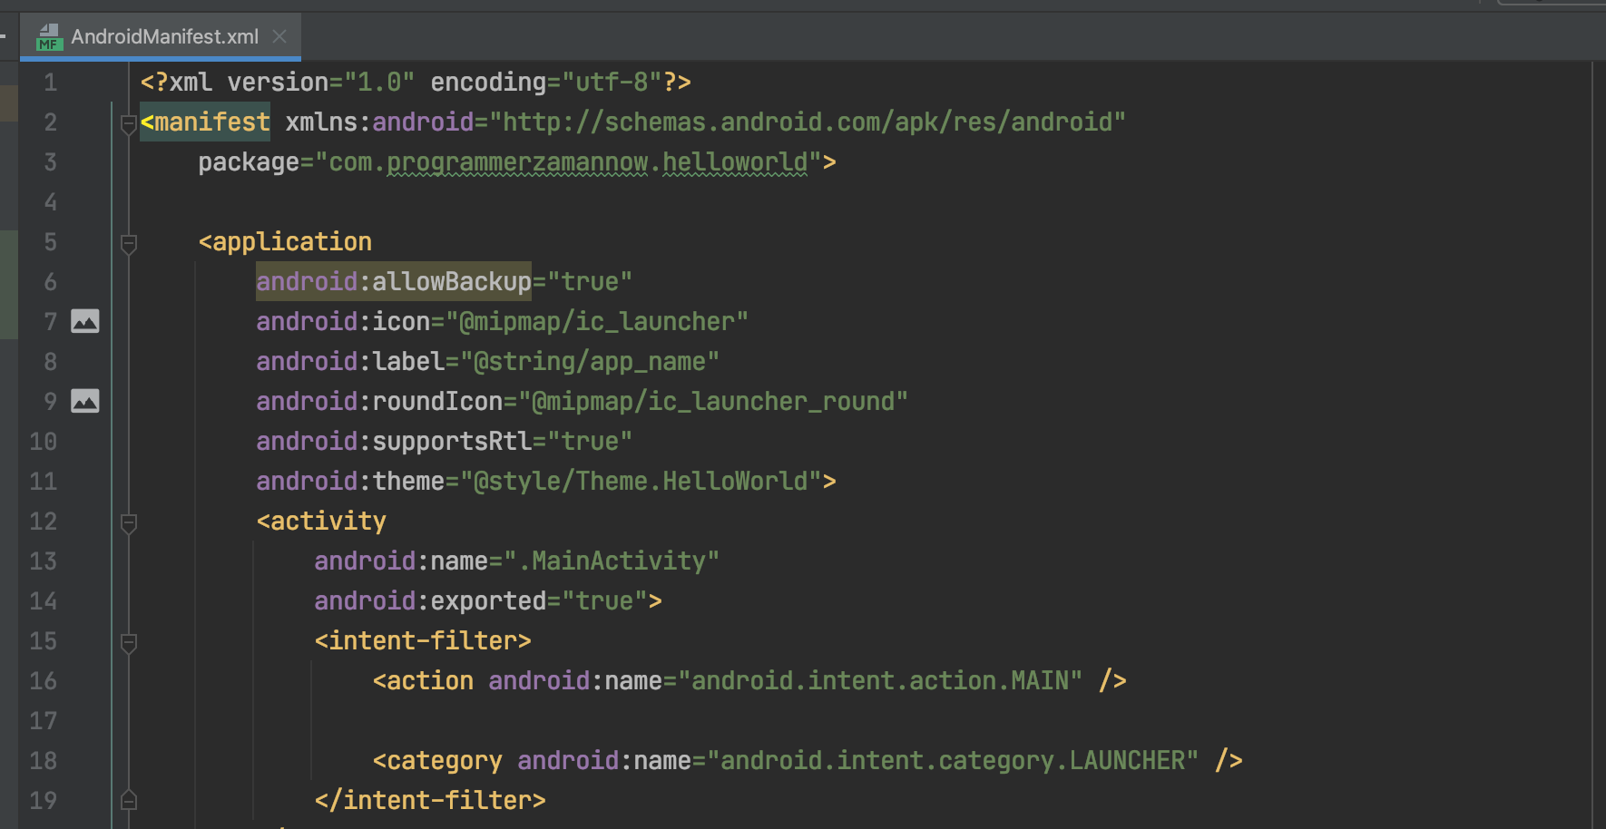
Kode : Contoh Manifest File

Slide 42
Activity

Slide 43
Activity
Saat kita membuat aplikasi seperti di Java atau di Kotlin, biasanya ketika akan membuat main function sebagai function yang akan diluncurkan ketika aplikasi berjalan
Di Android tidak seperti itu, Android memiliki fitur yang bernama Activity, dimana nanti object Activity tersebut akan secara otomatis dijalankan oleh Android
Pada kelas ini kita tidak akan membahas detail tentang Activity, kita akan membahasnya nanti di kelas khusus tentang Activity, karena materi Activity sangat banyak

Slide 44
Class Activity
Untuk membuat Activity, kita perlu membuat class turunan dari Activity
Saat kita membuat project Android, secara otomatis akan ada sebuah MainActivity yang merupakan class turunan dari AppCompatActivity
AppCompatActivity merupakan turunan dari class Activity yang memungkinkan kita menggunakan fitur baru Android di versi Android lama, oleh karena itu direkomendasikan menggunakan class AppCompatActivity
https://developer.android.com/reference/android/app/Activity

Slide 45
Mendaftarkan Activity
Untuk memberitahu kepada Android, bahwa kita membuat Activity, kita harus mendaftarkannya di Manifest File
Selain itu, kita perlu menambahkan intent untuk menambahkan informasi seperti misalnya, menandai sebuah Activity bahwa ini adalah Main Activity, dan menandai bahwa Activity ini harus dijalankan ketika aplikasi Android diluncurkan/dibuka (LAUNCH)

Slide 46
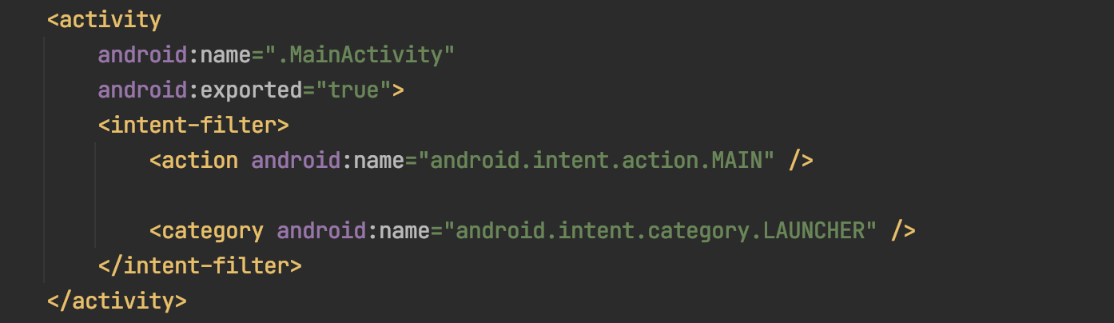
Kode : Contoh Manifest File

Slide 47
Activity Callback
Activity itu memiliki banyak sekali function, nanti kita akan bahas di kelas tersendiri
Salah satu function yang dipanggil ketika Activity dibuat adalah onCreate()

Slide 48
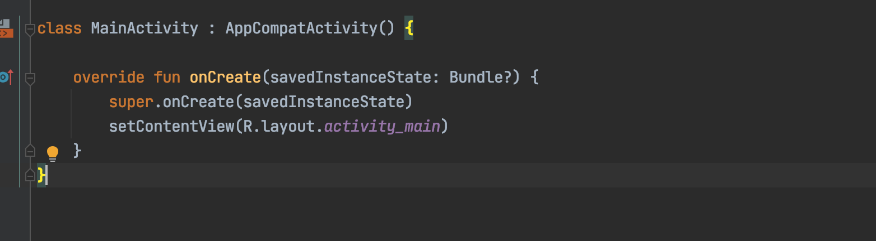
Kode : Activity onCreate()

Slide 49
Layout

Slide 50
Layout
Activity bukanlah tampilan UI, tapi biasanya Activity itu akan menampilkan tampilan UI
Android memisahkan antara kode program dan tampilan UI, namanya adalah Layout
Layout merupakan kode yang berisikan tampilan UI
Layout di Android menggunakan XML, sehingga yang terbiasa menggunakan HTML, akan mudah beradaptasi

Slide 51
R Class
Saat kita membuat Layout baru, secara otomatis Android akan melakukan auto generate sebuah variable berisikan id layout yang sesuai dengan nama Layout nya
Dan untuk menentukan Layout mana yang akan ditampilkan di Activity, kita bisa menggunakan function setContentView(layout_id)

Slide 52
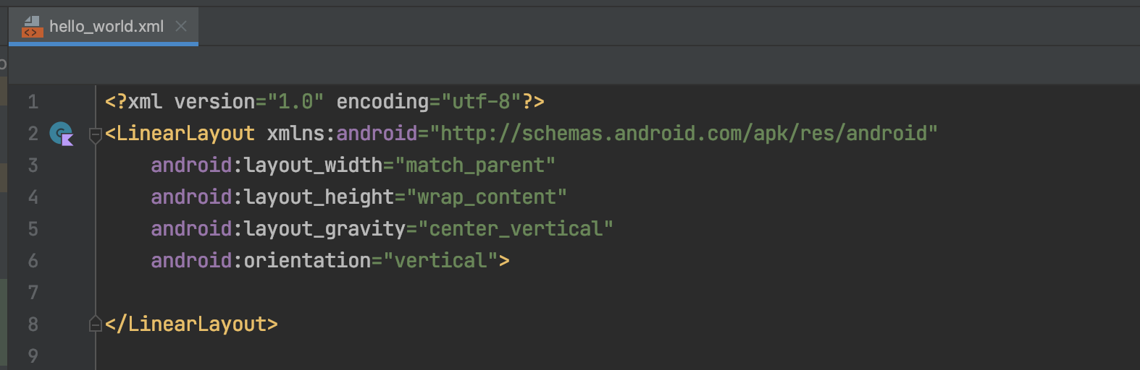
Kode : Layout

Slide 53
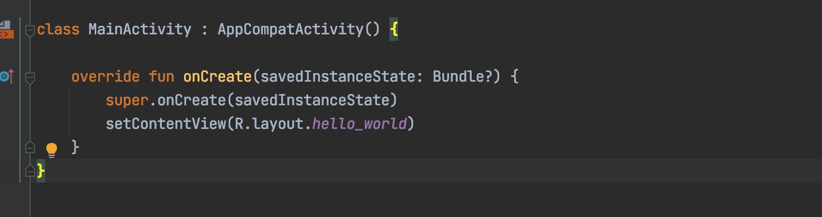
Kode : Activity

Slide 54
View

Slide 55
View
Semua komponen UI di Android adalah turunan View
Ada banyak sekali komponen yang terdapat di Android, dan akan dibahas di kelas terpisah
Bahkan Layout sendiri adalah turunan dari class View
https://developer.android.com/reference/android/view/View

Slide 56
Menambah View
Untuk menambah View, kita bisa menyebutkan View yang ingin kita gunakan di Layout yang sudah kita buat
Setiap komponen View memiliki banyak atribut yang bisa kita ubah, misal Button, Label dan Text memiliki atribut text yang bisa kita ubah untuk mengubah tulisan text nya

Slide 57
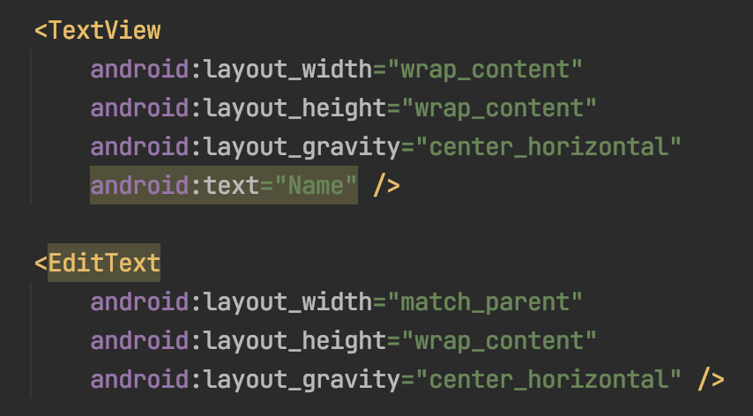
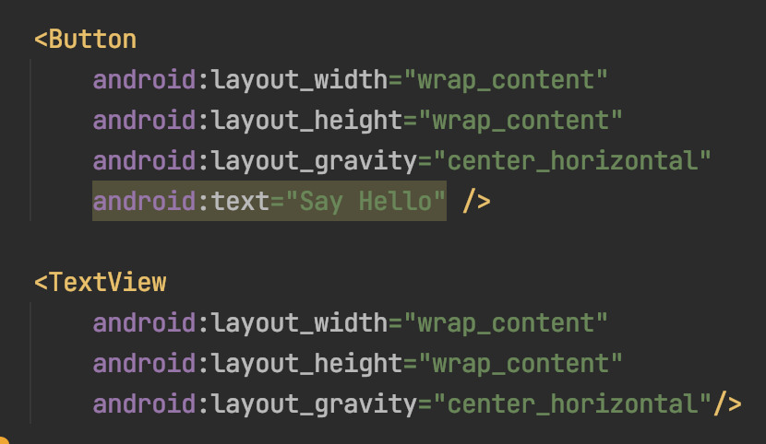
Kode : Menambah View

Slide 58
View ID

Slide 59
Find View by Id
Saat kita menambahkan komponen ke Layout, kadang kita ingin mendapatkan object dari komponen tersebut
Caranya adalah kita bisa menggunakan function findViewById()
Namun sebelum kita bisa menggunakan function tersebut, kita perlu menambahkan id terhadap komponen yang ingin kita ambil objectnya

Slide 60
View ID
Untuk menambahkan View ID, kita bisa menambahkan atribut id pada komponen nya
Namun caranya kita perlu menggunakan nilai @+id/namaIdNya
Android Build System akan secara otomatis membuatkan id tersebut sebagai id component di class R, mirip seperti pada Layout
Best Practice penamaan view ID adalah nama diikuti dengan jenis komponen, misal : nameEditText, sayHelloButton, firstNameEditText, lastNameEditText, registerButton, dan lain-lain

Slide 61
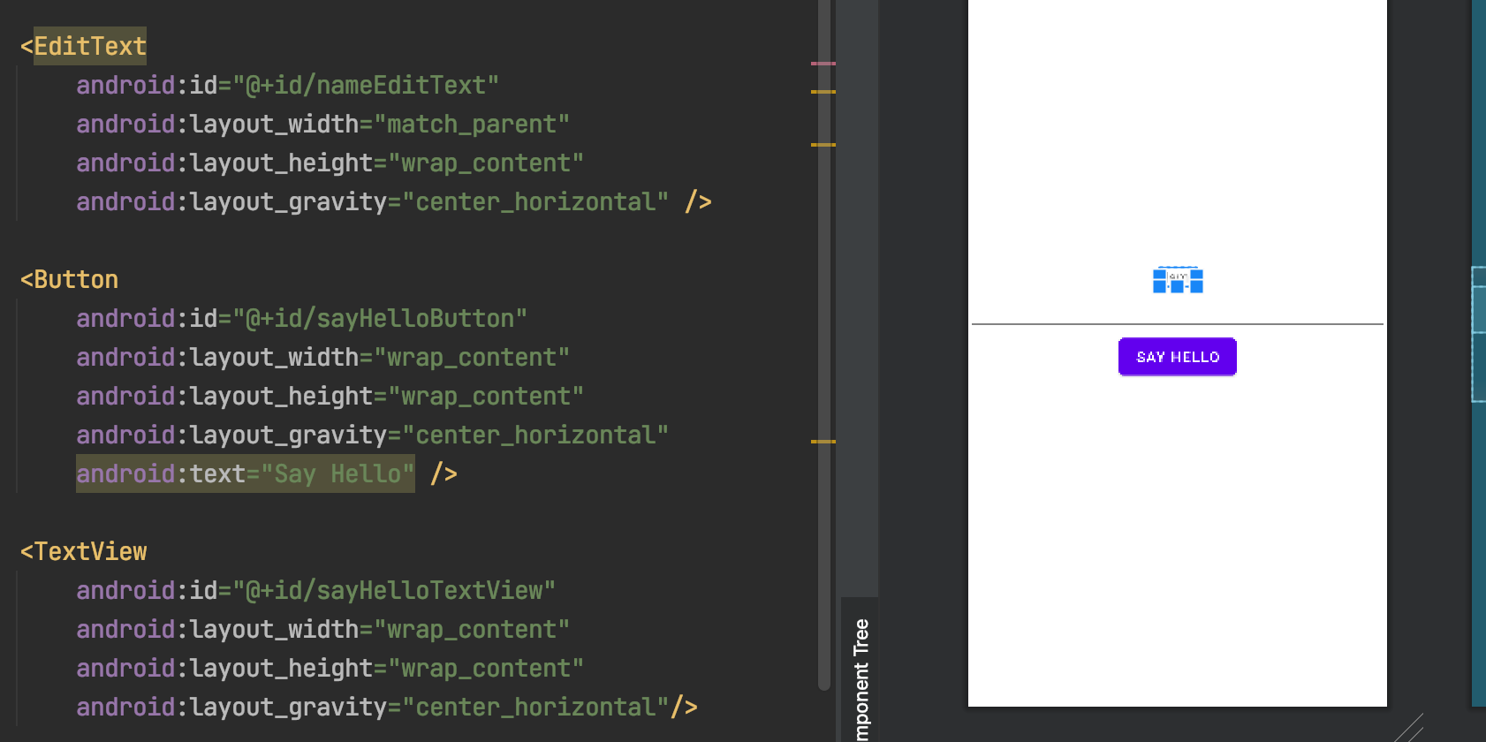
Kode : View ID

Slide 62
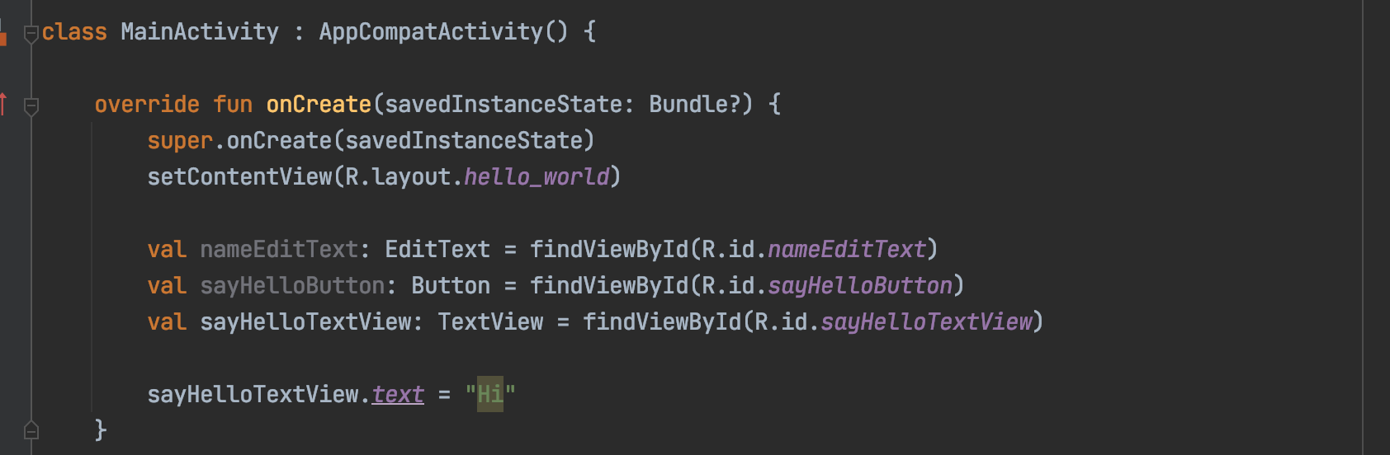
Kode : Find View by Id

Slide 63
Action Listener

Slide 64
Action Listener
Beberapa jenis component memiliki Action Listener
Yaitu object yang bisa kita tambahkan ke komponen ketika sebuah aksi dilakukan ke komponen tersebut
Detail dari Action Listener akan kita bahas di kelas khusus membahas Android View
Contoh sederhana, pada Button, terdapat Click Listener yang bisa digunakan untuk menambahkan object Listener ketika tombol di Click menggunakan function setOnClickListener(listener)

Slide 65
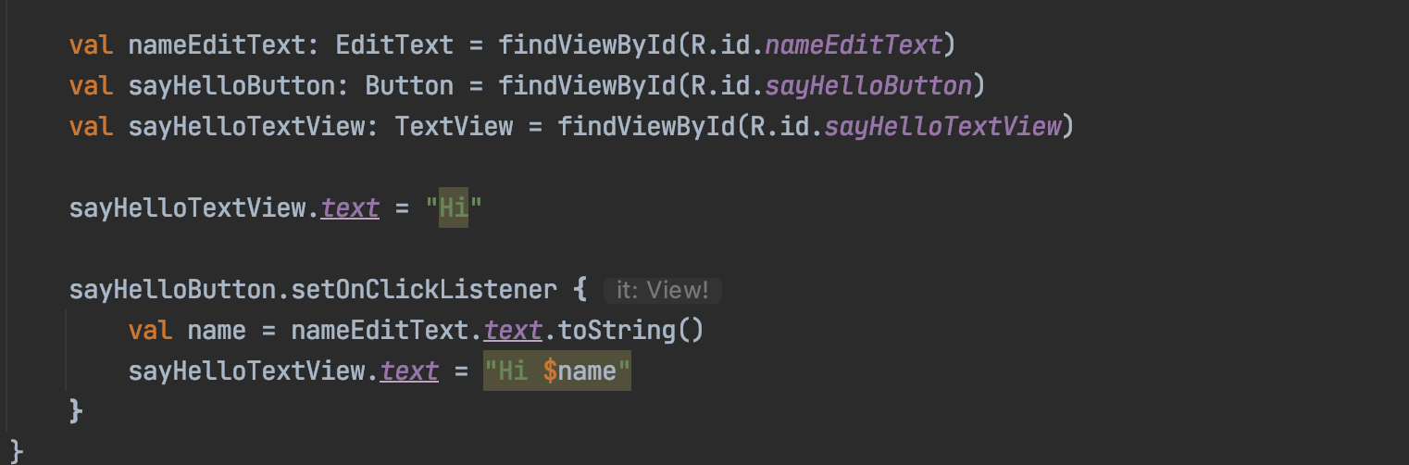
Kode : Action Listener

Slide 66
Lateinit

Slide 67
Masalah Dengan Find View By Id
Saat kita menggunakan function findViewById(), maka aplikasi kita akan secara otomatis mencari View berdasarkan id kita
Saat komponen dan layout kita masih sedikit, maka menggunakan findViewById() secara terus menerus tidak akan bermasalah, namun saat nanti komponen dan layout kita semakin banyak, maka akan membuat kode program kita semakin lambat
Oleh karena itu tidak disarankan selalu memanggil function ini setiap kali kita butuh komponent

Slide 68
Lateinit
Salah satu rekomendasinya adalah kita simpan object komponen nya sebagai variable di class nya
Namun karena pada kotlin jika kita ingin membuat variable yang bisa nullable harus menggunakan tanda ?, namun agar lebih mudah, kita bisa menggunakan lateinit, agar variable yang kita buat tidak perlu menjadi nullable

Slide 69
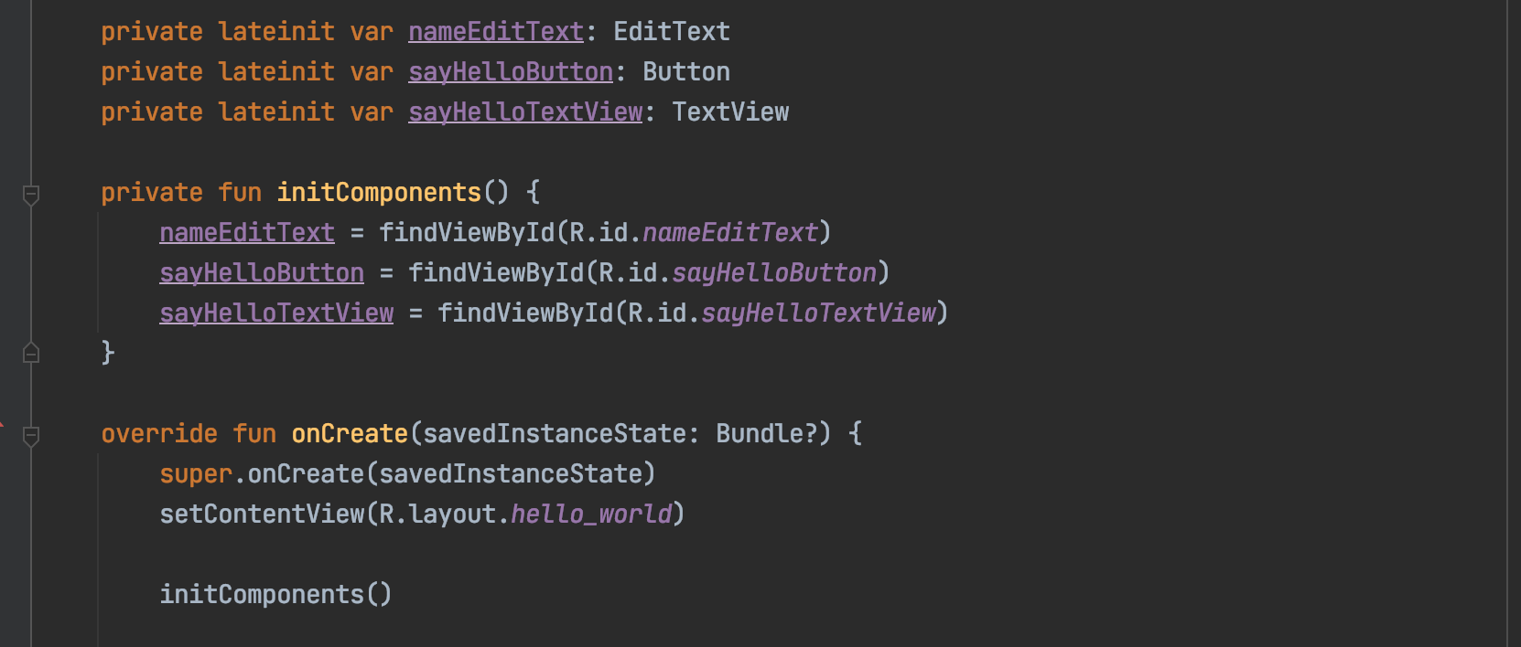
Kode : Lateinit

Slide 70
Log

Slide 71
Log
Saat kita membuat kode program Kotlin atau Java, kita sering melakukan println atau menulis tulisan ke console
Di Android, kita juga bisa melakukan hal tersebut dengan menggunakan class Log
Lebih tepatnya Log ini digunakan untuk melakukan logging di Android
https://developer.android.com/reference/android/util/Log

Slide 72
Log Level
Berbeda dengan println biasanya, pada Log, terdapat yang namanya Level, yaitu level informasi yang ingin kita tampilkan
Android mendukung beberapa jenis Log Level

Slide 73
Jenis Log Level
Log Level | Function
VERBOSE | Log.v(tag, message?, throwable?)
DEBUG | Log.d(tag, message?, throwable?)
INFO | Log.i(tag, message?, throwable?)
WARN | Log.w(tag, message?, throwable?)
ERROR | Log.e(tag, message?, throwable?)

Slide 74
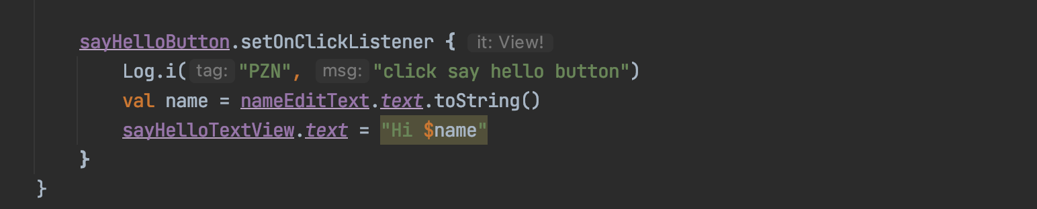
Kode : Log

Slide 75
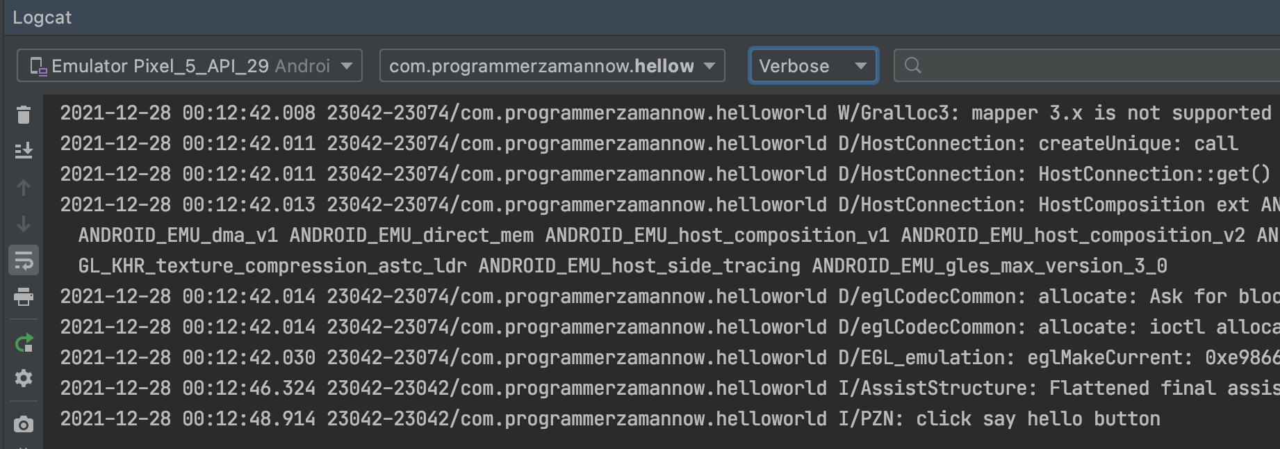
Hasil Log

Slide 76
Resource

Slide 77
Resource
Resource adalah file tambahan atau konten statis yang biasanya digunakan di kode program kita
Seperti contohnya text, gambar, layout, animasi, dan lain-lain
Android sendiri mendukung banyak sekali resource, kita akan bahas secara bertahap
Pertanyaannya, bagaimana untuk mengambil data resource nya?
Untuk mengambil data resource nya, kita bisa menggunakan class Resources
https://developer.android.com/reference/android/content/res/Resources

Slide 78
Jenis-Jenis Resource (1)
Resource Directory | Keterangan
animator | XML file definisi property animations
anim | XML file definisi tween animations
color | XML file definisi warna
drawable | Bitmap files (png, jpg, gif) atau XML file drawable resource
mipmap | Drawable file untuk icon launcher

Slide 79
Jenis-Jenis Resource (2)
Resource Directory | Keterangan
layout | XML file definisi layout user interface
menu | XML file definisi app menu
raw | File yang utuh lainnya
values | XML file yang berisi value seperti string, integer dan lain-lain
xml | XML file yang bisa dibaca menggunakan Resources.getXML()
font | Font files

Slide 80
Pembahasan Resources
Pada kelas ini, kita tidak akan membahas semua Resources yang ada di Android, karena tiap jenis resource perlu topik masing-masing
Contohnya seperti animator atau anim, kita perlu mengenal penggunaan graphics terlebih dahulu di Android, sebelum menggunakan resource tersebut
Pada kelas ini, kita akan fokus membahas jenis resource dasar yang memang bisa langsung digunakan seperti values atau layout

Slide 81
Resources di Activity
Class Resources secara otomatis akan dibuatkan di dalam Android Context, dimana Activity adalah turunan dari Android Context
Untuk mendapatkan object Resources, kita bisa langsung menggunakan function getResources(), atau jika menggunakan Kotlin, kita bisa langsung panggil property resources

Slide 82
Mengakses Resource
Setiap kita membuat Resource, secara otomatis resource tersebut akan memiliki id yang secara otomatis ditambahkan ke class R
Dengan demikian, untuk mengakses resource id nya di kode program kita, kita bisa langsung menggunakan class R
Namun resource juga bisa dipanggil dari resource lainnya, pada kasus ini, kita bisa menggunakan id resource diawali dengan @ dan jenis resource, lalu diikuti dengan id resource, misal @string/id_string
Contohnya pada layout, ketika kita membuat text di button, kita ingin mengisi text nya dari resource string misalnya

Slide 83
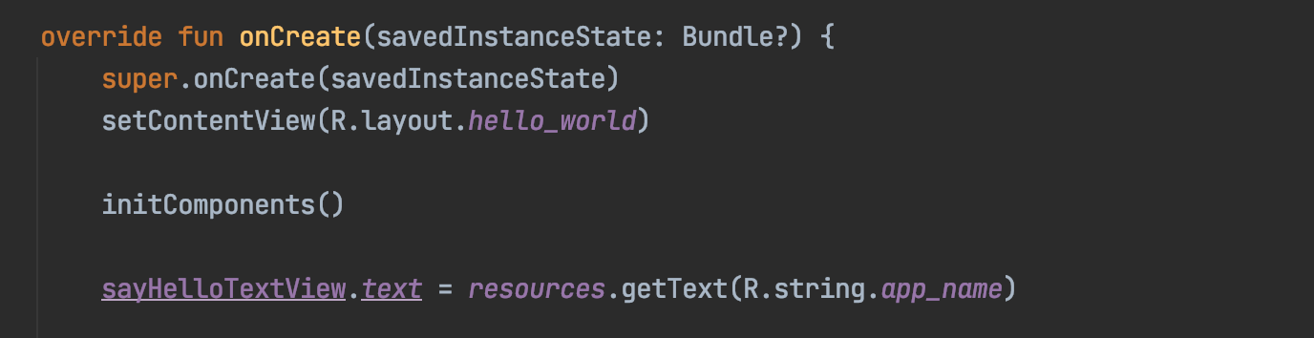
Kode : Resources

Slide 84
String Resource

Slide 85
Values Resource
Values resource merupakan jenis resource yang biasanya digunakan untuk menyimpan data-data statis yang digunakan di kode program kita, misal string, integer, boolean, color dan lain-lain

Slide 86
String Resource
String merupakan resource yang berisi teks
Rekomendasinya ketika kita membuat tulisan untuk kita tampilkan di halaman UI aplikasi Android kita, disarankan jangan meng-hardcode pada kode program, lebih baik menggunakan String resource
Hal ini karena jika kita ingin mengubah text nya, tidak perlu mengubah kode program, selain itu data text nya bisa digunakan ulang di halaman UI berbeda

Slide 87
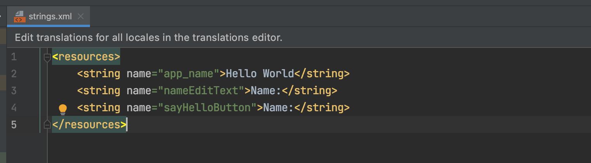
Kode : String Resource

Slide 88
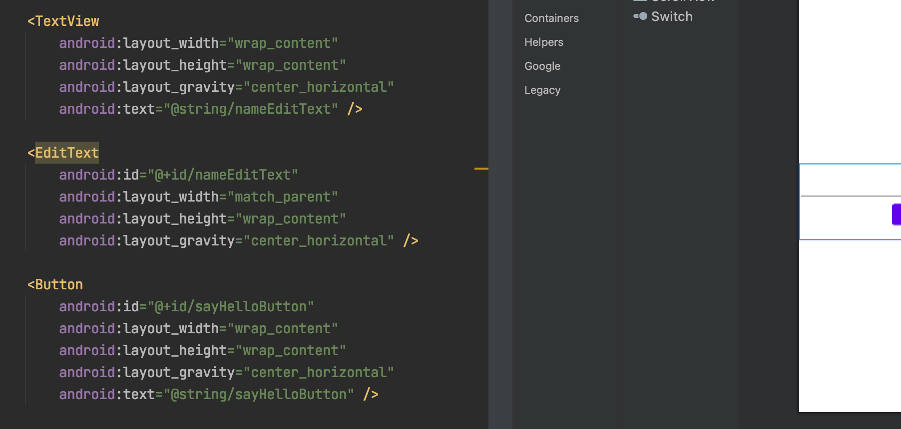
Kode : String Resource di Layout

Slide 89
Formatting String
Kadang saat menggunakan String resource, kita butuh membuat String yang datanya dinamis dan memiliki parameter, contoh pada kasus kita adalah tulisan Hello $name
Artinya $name tersebut bisa berubah-ubah
Untung nya String resource mendukung hal tersebut, kita bisa menggunakan formatting string pada string resource, caranya cukup gunakan format %index$s untuk parameter string, atau %index$d untuk angka desimal

Slide 90
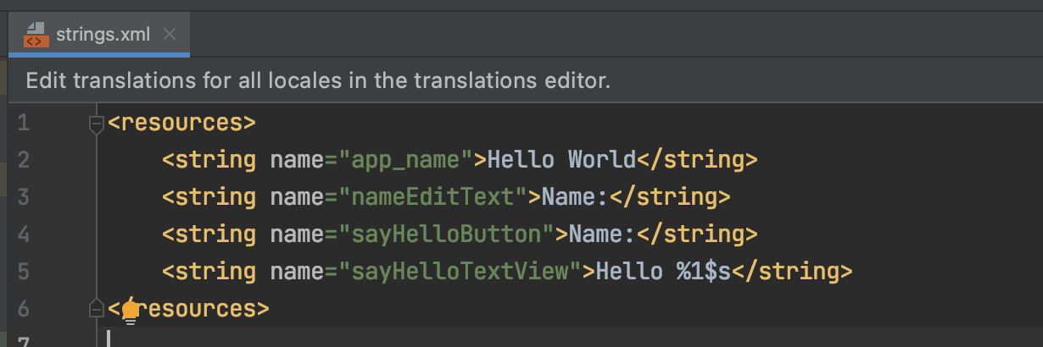
Kode : String Resource

Slide 91
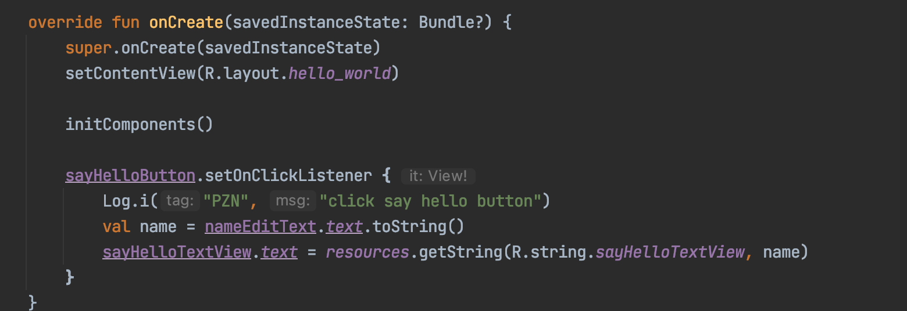
Kode : Formatting String

Slide 92
String Array Resource
Values resource juga bisa kita tambahkan tipe resource berupa String Array
Kita bisa menggunakan tag <string-array> untuk menambahkan tipe String Array Resource
Dan di dalamnya untuk menambahkan tiap datanya, kita bisa gunakan tag <item>
String Array Resource secara otomatis akan terdapat di property array di class R
Untuk mengambil String Array Resource, kita bisa gunakan function getStringArray(resourceId)

Slide 93
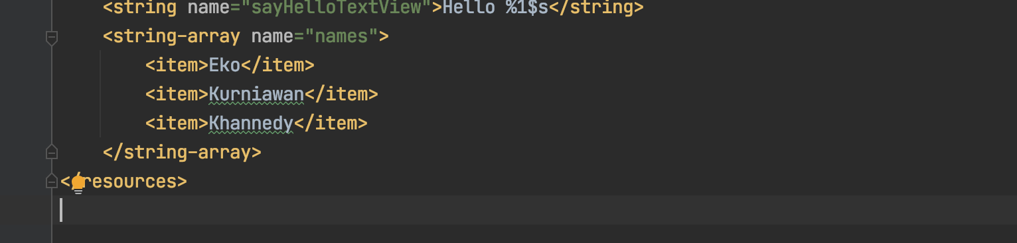
Kode : String Array Resource

Slide 94
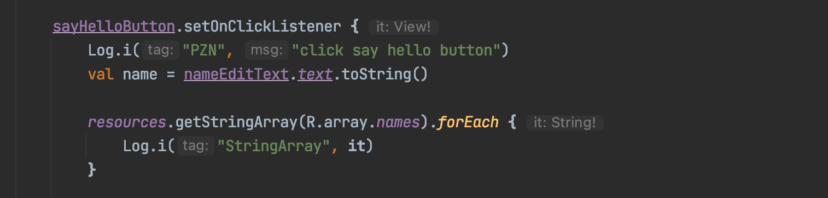
Kode : Mengambil String Array Resource

Slide 95
Value Resource Lainnya

Slide 96
Value Resource Lainnya
Selain String Resource dan String Array Resource, di dalam Value Resource, kita bisa menambahkan banyak jenis Resource Lainnya
Misalnya Integer, Integer Array, Boolean, Color dan lain-lain
https://developer.android.com/guide/topics/resources/more-resources?hl=id

Slide 97
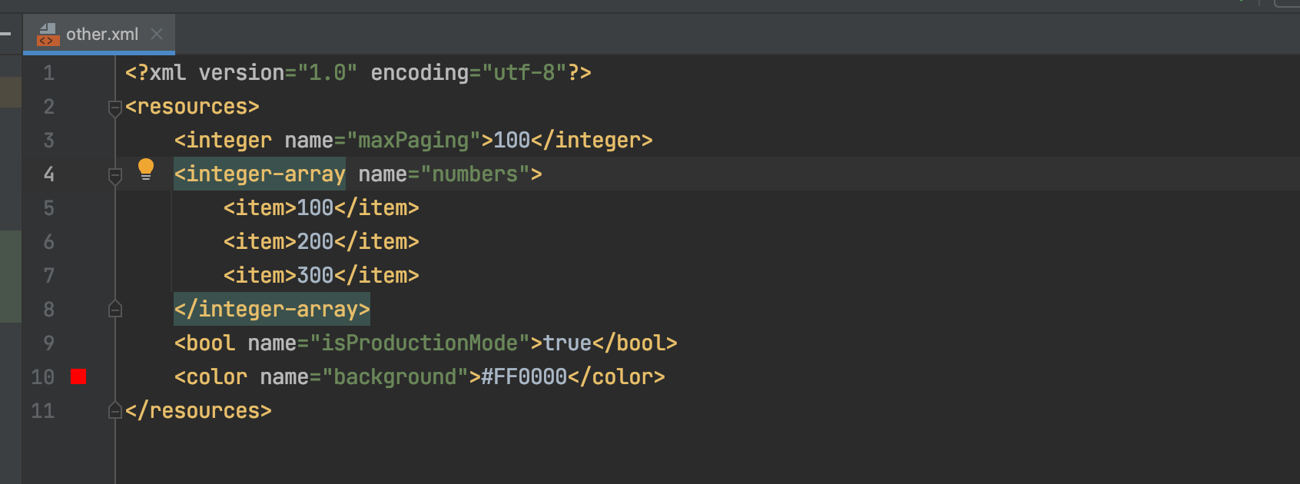
Kode : Value Resource Lainnya

Slide 98
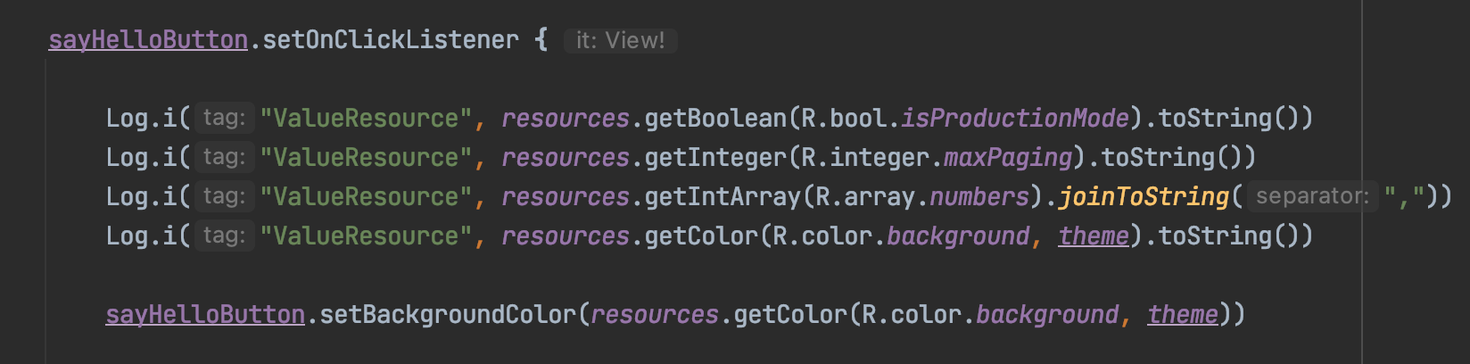
Kode : Menggunakan Value Resource Lainnya

Slide 99
Layout Resource

Slide 100
Layout Resource
Layout resource adalah definisi dari tampilan untuk UI
Di dalam layout, kita bisa mendefinisikan isi View atau ViewGroup
View adalah single komponen, sedangkan ViewGroup adalah container atau wadah untuk satu atau lebih komponen View
Contoh ViewGroup seperti LinearLayout, RelativeLayout, FrameLayout, dan lain-lain
Layout juga bisa menambahkan layout lain, dengan menggunakan tag <include>
Setiap layout harus memiliki satu root element, jika misal kita tidak ingin memiliki root element, misal untuk digunakan sebagai include di layout lain, kita bisa gunakan root tag <merge>

Slide 101
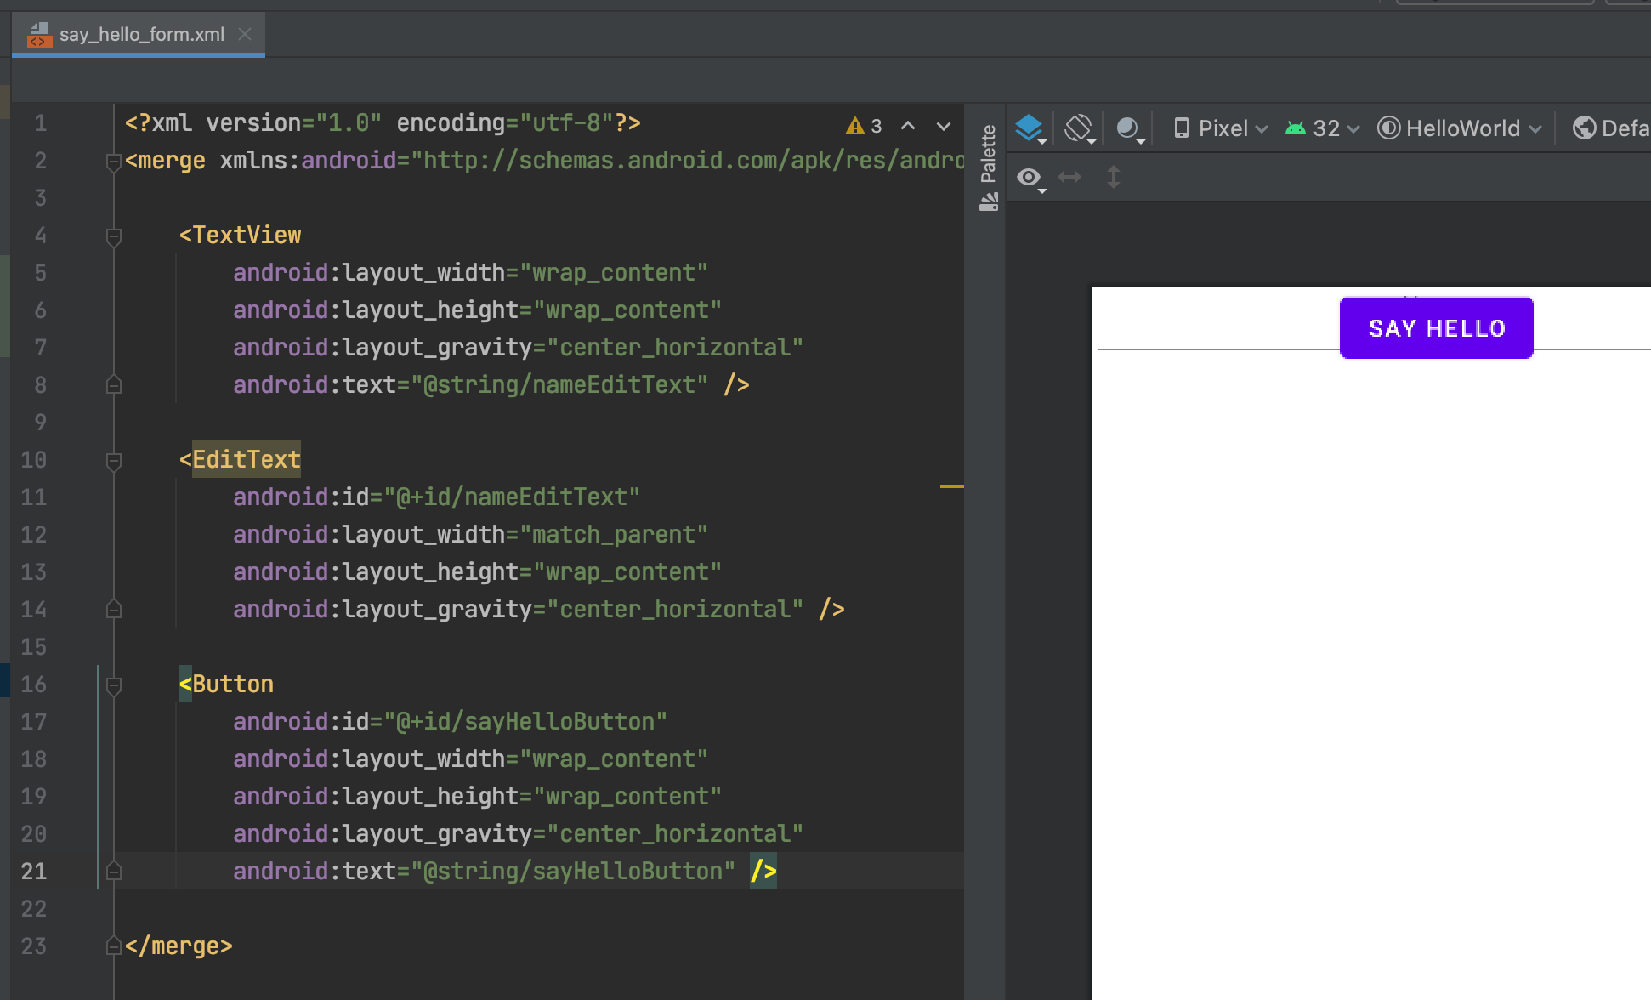
Kode : Layout

Slide 102
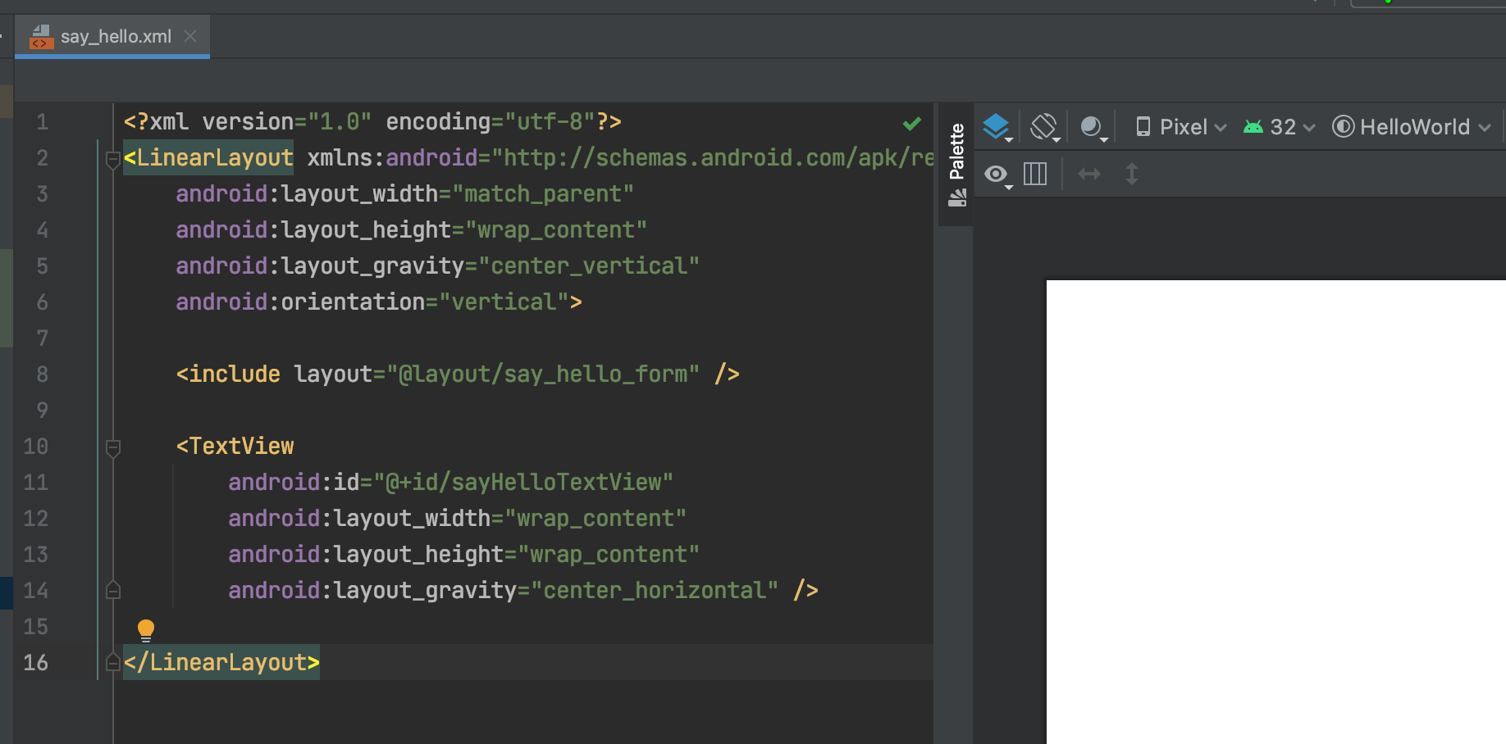
Kode : Layout Include

Slide 103
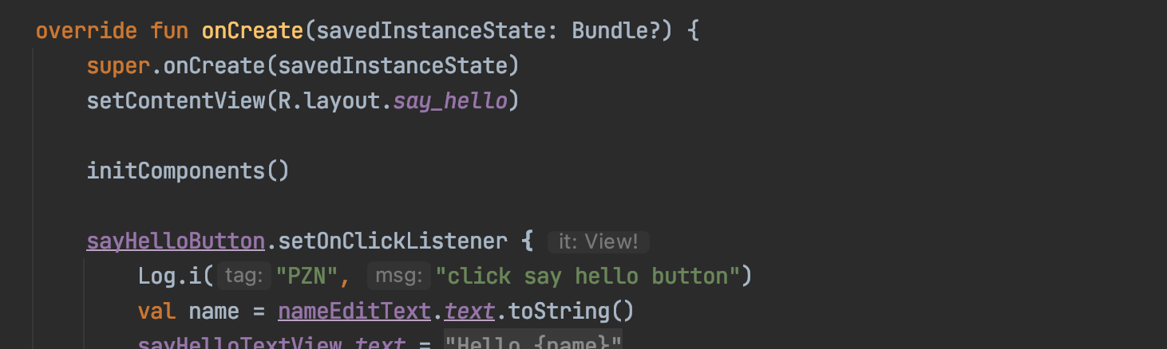
Kode : Menggunakan Layout

Slide 104
Color State List Resource

Slide 105
Color State List Resource
Color State List Resource merupakan object yang bisa kita buat dalam XML yang merupakan representasi Color (Warna), tapi tidak satu Color, melainkan bisa beberapa Color tergantung state dari View nya
Color State List Resource di representasikan dalam class ColorStateList https://developer.android.com/reference/android/content/res/ColorStateList
Color State List Resource juga bisa menggunakan Color Resource yang sudah kita buat di Values Resource dengan menggunakan @color/namaResource
https://developer.android.com/guide/topics/resources/color-list-resource?hl=id

Slide 106
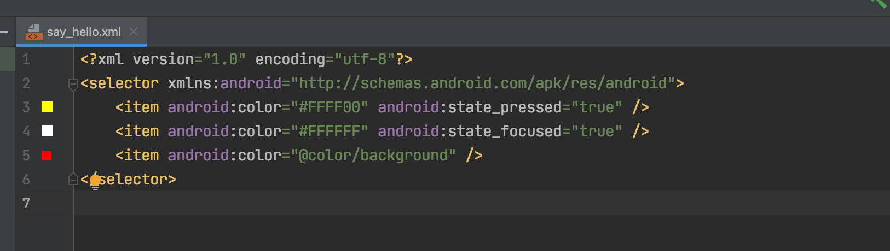
Kode : Color State List Resource

Slide 107
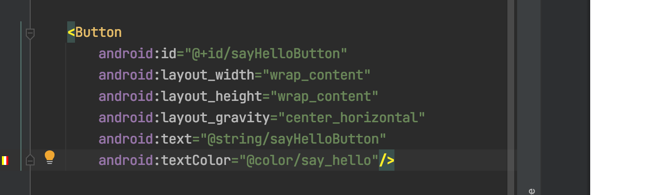
Kode : Menggunakan Color State List

Slide 108
Drawable Resource

Slide 109
Drawable Resource
Drawable Resource adalah jenis resource dengan konsep graphics yang bisa digambar di layar
Ada banyak jenis Drawable, seperti Bitmap File (file gambar), Nine Patch File, Layer List, State List dan lain-lain
https://developer.android.com/guide/topics/resources/drawable-resource?hl=id
Drawable direpresentasikan dalam class Drawable, dan untuk mendapatkanya, kita bisa gunakan function getDrawable(resourceId) pada class Resources
https://developer.android.com/reference/android/graphics/drawable/Drawable

Slide 110
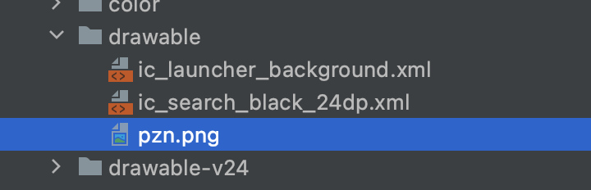
Menambah Drawable

Slide 111
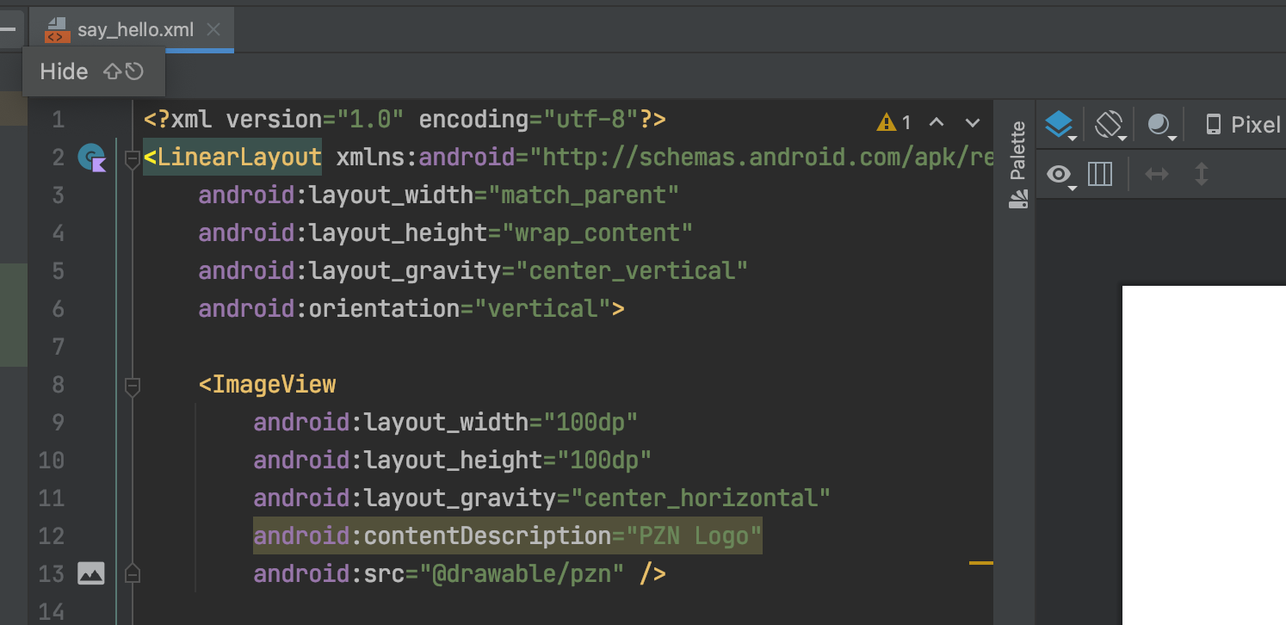
Kode : Menggunakan Drawable

Slide 112
Localization

Slide 113
Localization
Saat kita membuat aplikasi Android, kadang aplikasi yang kita buat akan diakses dari berbagai negara menggunakan berbagai bahasa
Agar aplikasi kita bisa digunakan oleh banyak orang, ada baiknya kita membuat text, files, number, gambar dan lain-lain sesuai dengan lokasi pengguna
Android mendukung fitur Localization, dimana kita membuat resource yang kita buat bisa menyesuaikan dengan bahasa yang digunakan oleh pengguna aplikasi kita

Slide 114
Default Resource
Saat kita membuat resource, maka Android akan mengakses default resource, contoh default values resource akan diambil dari res/values/namafile.xml
Jika tidak ada default resource, maka akan terjadi error yang menyebabkan aplikasi kita tidak bisa berjalan

Slide 115
Localization Resource
Setelah kita membuat default resource, selanjutnya kita bisa membuat resource alternatif untuk bahasa lain
Caranya kita bisa membuat resource dengan nama res/{type}-{locale}/namafile.xml
Misal res/values-in/strings.xml untuk values resource bahasa Indonesia
Misal res/drawable-in/pzn.png untuk drawable resource bahasa Indonesia
Saat kita membuat membuat resource alternatif, jika ternyata resource dengan id yang dimaksud tidak tersedia, maka secara otomatis akan menggunakan default resource

Slide 116
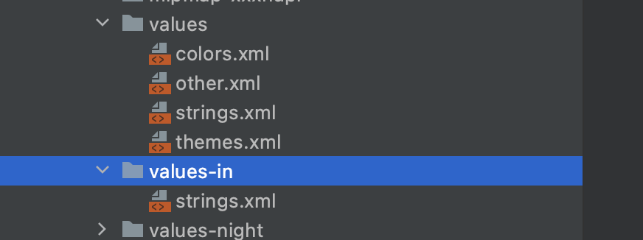
Resource Localization

Slide 117
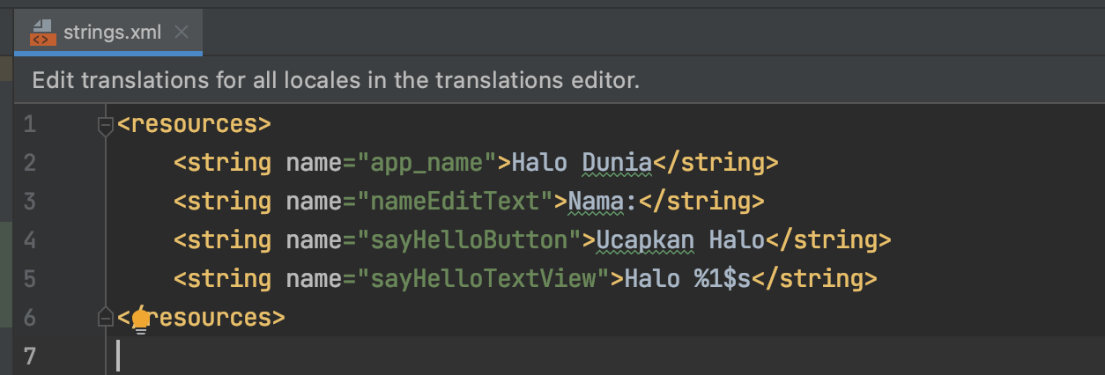
Kode : Values Resource Localization

Slide 118
Asset Manager

Slide 119
Asset Manager
Kadang kita ingin menambahkan resource di Aplikasi Android kita, tapi bukan resource yang di manage oleh Android, misal kita ingin menambahkan file JSON atau TXT misalnya
Untuk kasus seperti ini, kita bisa menggunakan AssetManager
AssetManager adalah class yang bisa kita gunakan untuk mengakses resource secara manual
https://developer.android.com/reference/android/content/res/AssetManager
AssetManager akan mengambil resource pada directory assets, sehingga kita perlu membuatnya terlebih dahulu
Dan untuk mendapatkan AssetManager, kita bisa gunakan function getAssets() di Context / Activity

Slide 120
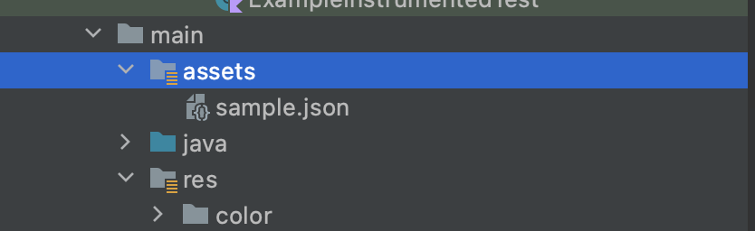
File Asset

Slide 121
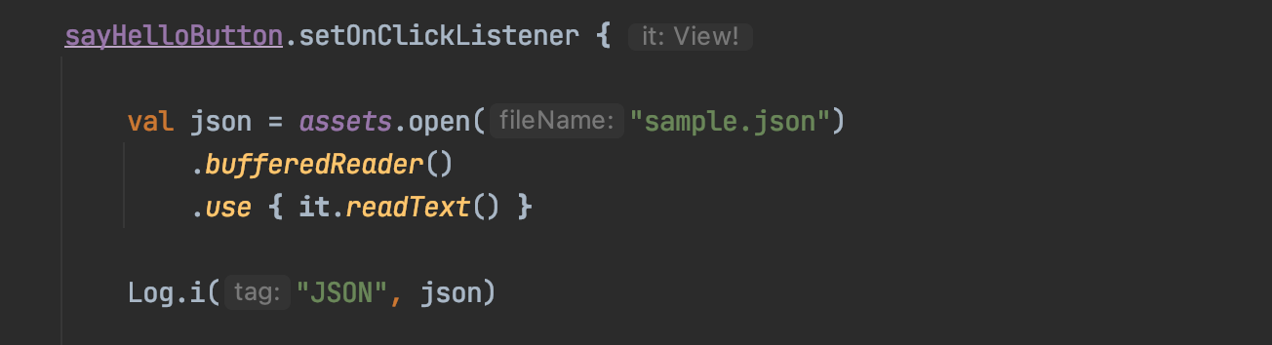
Kode : Asset Manager

Slide 122
Raw Resource

Slide 123
Raw Resource
Salah satu masalah ketika menggunakan Asset Manager adalah, kita harus mengetikkan lokasi resource nya menggunakan string. Hal ini akan rentan kesalahan, terutama jika lokasi file tidak ada, maka otomatis aplikasi kita akan error. Dan error ini tidak bisa dideteksi ketika kompilasi
Android juga sebenarnya mendukung Raw Resource, memang tidak se flexible AssetManager, namun pada kasus yang tidak terlalu banyak assetnya, kita bisa gunakan Raw Resource
Raw Resource akan secara otomatis men-generate id di class R, sehingga kesalahan tidak akan mungkin terjadi ketika aplikasinya sudah berjalan

Slide 124
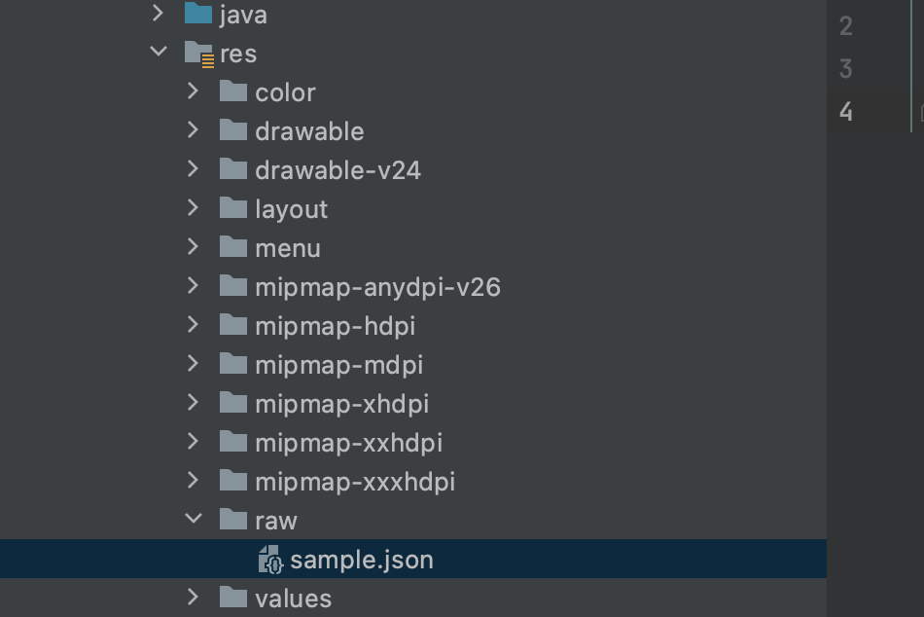
Raw Resource

Slide 125
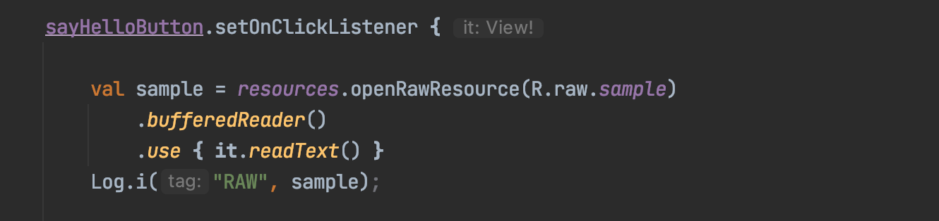
Kode : Raw Resource

Slide 126
Context

Slide 127
Context
Dalam Android, terdapat object bernama Context. Context berisi global informasi tentang environment aplikasi. Context merupakan Abstract Class yang implementasinya sudah dilakukan oleh Android.
Context memungkinkan kita mengakses resource, membuka activity, menerima intent, broadcasting, dan lain-lain
https://developer.android.com/reference/android/content/Context

Slide 128
Jenis Context
Di Android, terdapat 2 jenis Context, Application Context dan Activity Context
Application Context merupakan context yang tersedia di aplikasi Android. Dan hanya dibuat sekali, alias singleton
Application Context bisa diakses dengan function getApplicationContext()
Activity Context merupakan context tersedia di Activity. Misal jika kita punya MainActivity, maka akan ada Activity Context untuk MainActivity itu
Activity Context bisa diakses langsung dengan Activity nya, karena Activity adalah turunan dari Context

Slide 129
Kapan Menggunakan Context
Application Context digunakan jika kita ingin membuat object yang singleton yang membutuhkan Context
Activity Context digunakan jika kita ingin membuat object yang hanya digunakan di Activity tersebut
Jangan menggunakan Activity Context untuk object yang singleton, karena nanti otomatis referensi ke Activity tersebut akan selalu ada, dan otomatis object Activity tidak bisa dihapus di memory Android, hal ini bisa menyebabkan memory leak

Slide 130
Application

Slide 131
Application
Application adalah base class untuk maintain global application state
Secara default Android akan membuat object Application sendiri, namun kita juga bisa membuat class Application sendiri, asal harus turunan dari class Application
Dan untuk mendaftarkan class Application yang kita buat, kita harus daftarkan di Manifest File dengan tag “android:name”
https://developer.android.com/reference/android/app/Application
Untuk mendapatkan object Application, kita bisa menggunakan function getApplication() di Activity

Slide 132
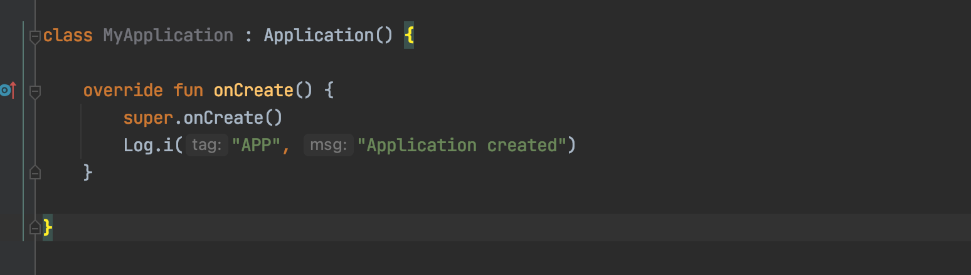
Kode : Application

Slide 133
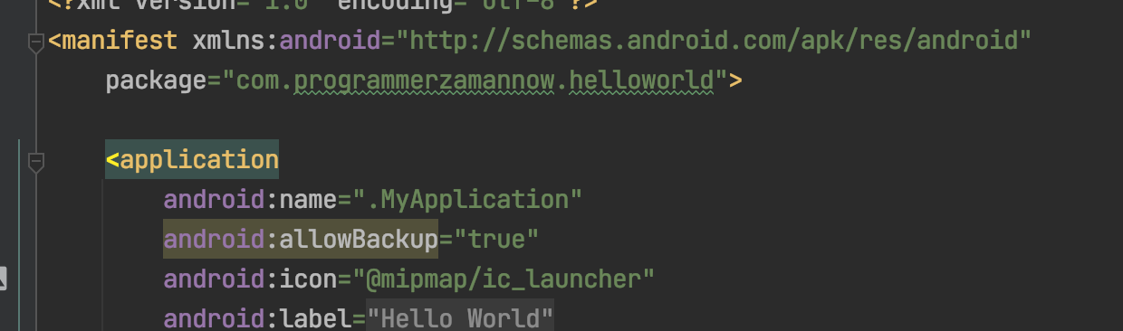
Kode : Manifest File

Slide 134
Device Compatibility

Slide 135
Device Compatibility
Android di desain untuk bisa berjalan pada berbagai perangkat, dari smartphone, tablet sampai tv
Banyaknya target perangkat yang bisa menjalankan Android menjadikan salah satu keuntungan, sehingga aplikasi kita bisa ditargetkan untuk banyak jenis perangkat
Namun, agar aplikasi kita bisa berjalan dengan baik di berbagai jenis perangkat yang berbeda, aplikasi kita harus memastikan bisa mentoleransi ketersediaan fitur pada perangkat keras, dan juga UI yang harus flexible yang bisa beradaptasi dengan ukuran layar yang berbeda-beda

Slide 136
Controlling Application Availability
Android mendukung banyak sekali fitur yang bisa digunakan oleh aplikasi kita melalui Android Platform API. Beberapa fitur ada yang berbasis hardware (misal compass sensor dan fingerprint), beberapa berbasis software (misal app widgets), dan beberapa tergantung versi platform
Tidak semua perangkat Android mendukung semua fitur, jadi kita harus mengontrol aplikasi kita berdasarkan fitur yang terdapat pada perangkat nya.
Untuk mengontrol perangkat yang bisa menjalankan aplikasi kita, kita bisa menggunakan dua cara, secara declarative atau programmatic
Declarative artinya kita simpan pada konfigurasi aplikasi, hal ini menyebabkan kondisi wajib
Programmatic artinya kita cek di kode aplikasi kita, jadi pengecekan dilakukan saat aplikasi berjalan

Slide 137
Device Feature di Manifest File
Contoh jika kita mewajibkan sebuah fitur ada di device, dan jika tidak ada maka aplikasi kita tidak bisa dijalankan, maka kita bisa tambahkan di manifest file
Contoh, jika aplikasi kita berbasis compass sensor, maka tidak berguna juga juga device nya tidak memiliki fitur tersebut, sehingga kita bisa mewajibkan perangkat yang memiliki fitur compass sensor
Jika perangkat tidak memiliki fitur itu, secara otomatis dia tidak bisa menginstall aplikasi kita

Slide 138
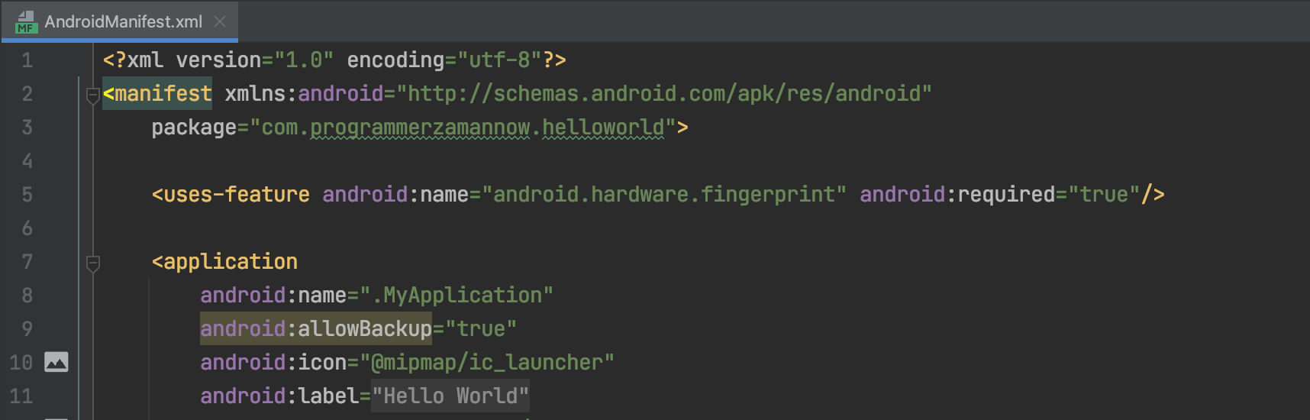
Kode : Device Feature di Manifest File

Slide 139
Device Feature di Kode
Namun jika misal fitur yang kita butuhkan hanya optional, misal contohnya fingerprint ada fitur yang boleh ada boleh tidak, kita bisa cukup melakukan pengecekan di kode program kita saja
Kita bisa menggunakan class PackageManager untuk mengeceknya
https://developer.android.com/reference/android/content/pm/PackageManager
Dan untuk mendapatkan object PackageManager, kita bisa gunakan functtion getPackageManager()

Slide 140
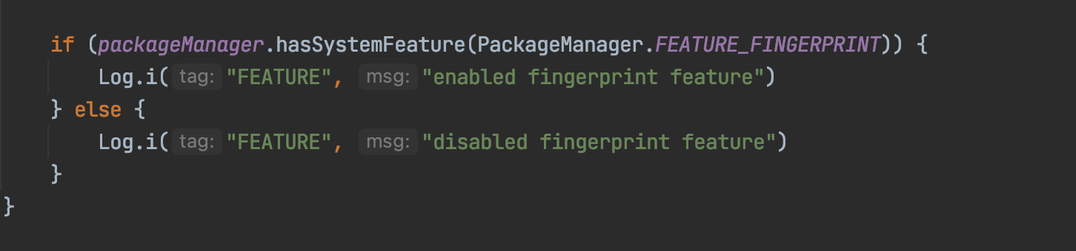
Kode : Package Manager

Slide 141
Platform Version
Saat kita membuat Android, kadang kita ingin mendukung versi dari platform yang minimal versi berapa
Dan setiap versi platform Android rilis, biasanya akan membawa fitur baru, sehingga kita perlu tahu juga, fitur yang terdapat di Android tersebut ada sejak versi platform berapa

Slide 142
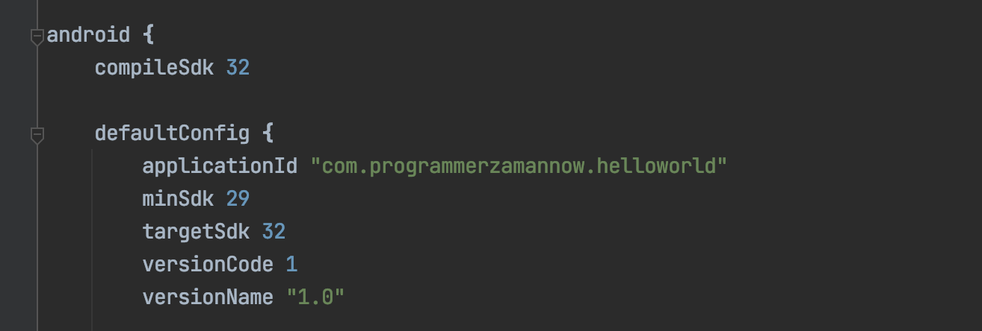
Kode : Platform Version

Slide 143
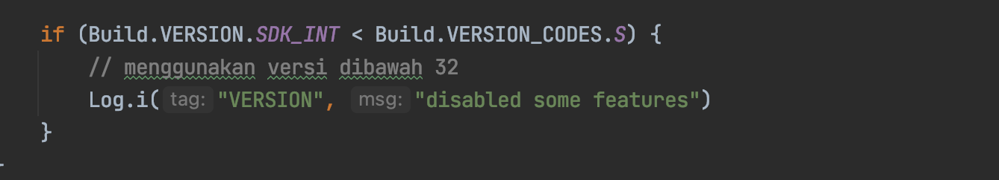
Kode : Pengecekan Versi Platform

Slide 144
Screen Compatibility

Slide 145
Screen Compatibility
Android berjalan di perangkat dengan berbagai ukuran, dari smartphone, tablet sampai tv
Untuk mengkategorisasikan perangkat berdasarkan ukuran layar, Android mendefinisikan dalam dua karakteristik, screen size (ukuran layar) dan screen density (kepadatan pixel layar, atau DPI)
Untuk mempermudah dan menggeneralisasi semua varian ini, Android membagi menjadi beberapa grup
Screen size : small, normal, large dan xlarge
Screen density : mdpi (medium), hdpi (high), xhdpi (extra high), xxhdpi (extra-extra high) dan others
Secara default, aplikasi kita akan kompatibel dengan semua screen size dan dencity, karena Android akan melakukan penyesuaian layout UI dan gambar untuk tiap perangkat layar
Namun untuk pengalaman yang lebih baik, ada baiknya kita menggunakan resource yang sesuai dengan tiap jenis layar

Slide 146
Pixel Densities
Saat kita akan mendukung perangkat yang kepadatan pixelnya berbeda-beda, maka agak menyulitkan ketika kita ingin membuat komponent yang ukurannya fix, misal menggunakan pixel
Contoh jika kita menggunakan komponen dengan ukuran 100px , maka akan terlihat besar di layar yang density nya kecil, tapi akan terlihat kecil jika diukuran layar yang density nya besar
Oleh karena itu, di Android, kita jarang menggunakan ukuran px, melainkan ukuran dp (density-independent pixels)
Ukuran dp bisa secara otomatis membesar sesuai dengan screen density.
Jika kita ingin menghitung berapa pixel dari dp, kita bisa gunakan rumus : px = dp * (dpi / 160)

Slide 147
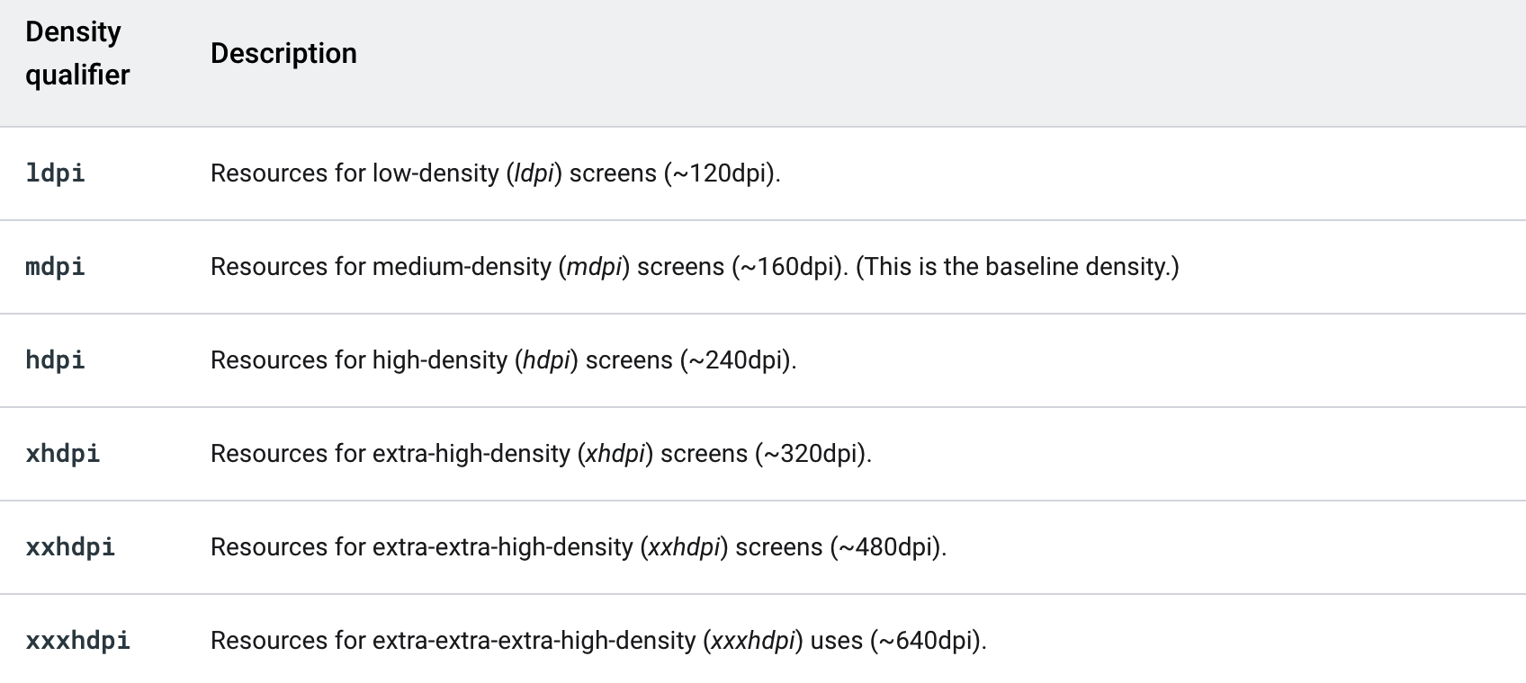
https://developer.android.com/training/multiscreen/screendensities

Slide 148
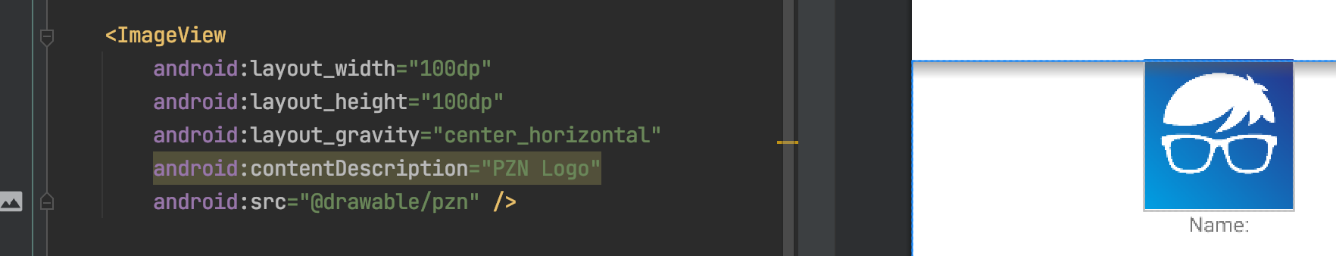
Kode : Density Independent Pixels

Slide 149
Resource Compatibility

Slide 150
Resource Compatibility
Pada materi Localization, kita sudah tahu bahwa resource itu bisa mendukung multi bahasa
Di Android, resource juga mendukung multi compatibility
Misal, ketika kita membuat gambar ukuran 100px, gambar ini akan terlihat bagus di perangkat dengan density rendah, tapi ketika menggunakan perangkat dengan density tinggi, maka gambar itu ada kemungkinan akan pecah
Oleh karena itu, kadang kita perlu mendukung beberapa jenis resource tergantung dari perangkat yang ingin kita dukung

Slide 151
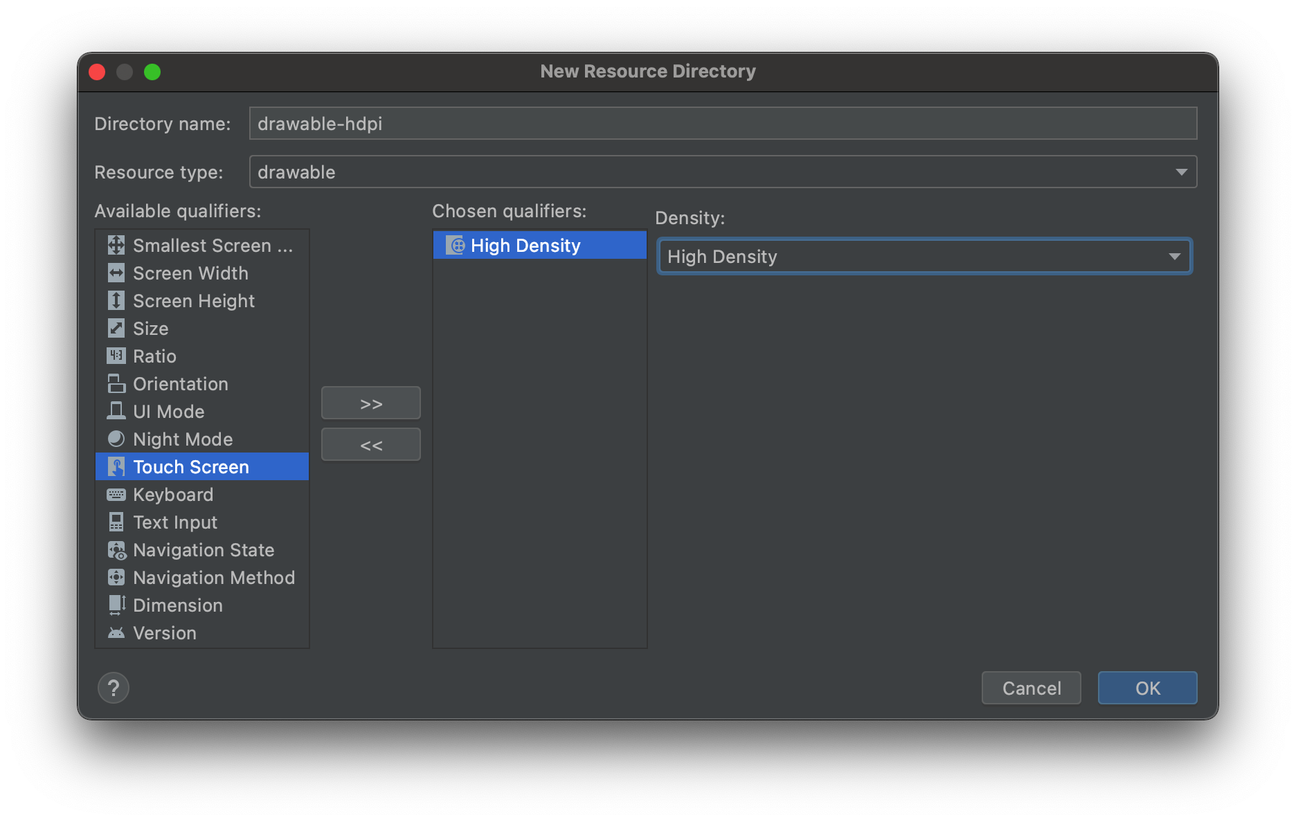
Membuat Resource dengan Compatibility

Slide 152
Debugging

Slide 153
Debugging
Saat membuat aplikasi, kesalahan sering terjadi
Dan kadang, agak sulit untuk mencari kesalahan tersebut, sehingga kita butuh menelusuri alur kode program kita satu per satu
Untungnya, Android memiliki fitur debugging, dimana kita bisa menghentikan program yang sedang berjalan, dan melanjutkan jalannya program secara bertahap sesuai yang kita inginkan
Fitur ini sangat tergantung dengan Android Studio

Slide 154

Kode : Debugging

Slide 155

Menjalankan dalam Mode Debug

Slide 156
Testing

Slide 157
Testing
Testing adalah salah satu tahapan dalam pembuatan aplikasi, termasuk di Android
Android sudah mendukung testing dengan baik, baik itu unit test sampai end to end test

Slide 158
Jenis Testing di Android
Instrumented Test, yaitu test yang di jalankan di perangkat Android, baik itu physical atau emulator. Aplikasi akan di install di perangkat Android, lalu test akan melakukan pengetesan pada aplikasi yang berjalan dengan mengirim perintah-perintah. Instrumented Test bisa dibilang juga Integration Test atau End to End Test.
Local Test, yaitu test yang dieksekusi di development machine kita, misal di laptop atau di server. Biasanya local test itu kecil dan cepat, dan biasanya di dalam local test tidak membutuhkan device Android untuk berjalan. Kita bisa bilang juga dengan nama Unit Test

Slide 159

Jenis Testing di Android

Slide 160
Kenapa Automation Testing Penting?
Dengan menjalankan test terhadap aplikasi kita secara konsisten, kita bisa memverifikasi kebenaran aplikasi kita, fungsionalitas aplikasi, sebelum kita merilis aplikasi ke public
Sebenarnya kita bisa saja melakukan test secara manual, dengan cara menjalankan aplikasi di Device, lalu mencoba semua fitur.
Namun, manual test sulit untuk dikerjakan secara konsisten, rentang kesalahan dan jika butuh cepat, tidak bisa dilakukan secara otomatis juga.
Oleh karena itu automation test sangat penting dalam pengembangan aplikasi, terutama aplikasi Android

Slide 161
Local Test

Slide 162
Local Test
Android menggunakan JUnit untuk melakukan Unit Test atau Local Test
Pada saat dibuatnya video ini, versi JUnit yang digunakan oleh Android masih menggunakan JUnit 4, padahal versi terbaru adalah JUnit 5
Namun jangan khawatir, karena jika kita sudah terbiasa menggunakan JUnit 5, harusnya akan lebih mudah menggunakan JUnit 4

Slide 163

Folder Unit Test

Slide 164
Instrumentation Test

Slide 165
Instrumentation Test
Unit Test hanya bisa digunakan untuk melakukan pengetesan kode program kita
Saat kita membuat aplikasi Android, kadang banyak sekali ketergantungan dengan sistem operasi Android nya itu sendiri, oleh karena itu kadang agak sulit untuk membuat unit test ketika kita butuh melakukan pengetesan interaksi dengan UI aplikasi kita
Android mendukung Instrumentation Test, atau sederhananya adalah UI Test Automation
Dengan menggunakan Instrumentation Test, kita bisa membuat automation test mirip robot, yang mensimulasikan pengguna aplikasi kita

Slide 166
Espresso
JUnit hanya digunakan untuk library Unit Test, untuk melakukan UI Test, Android menggunakan library bernama Espresso
Dengan Espresso, kita bisa membuat UI Test dengan mudah
Ada banyak sekali fitur Espresso, dan kita akan belajar secara bertahap di roadmap kelas Android ini
https://developer.android.com/training/testing/espresso

Slide 167
Activity Scenario
Saat kita melakukan instrumentation test, biasanya kita akan melakukan UI Test, dan untuk menampilkan UI, kita biasanya butuh Activity
Dalam Instrumentation Test, kita bisa menggunakan ActivityScenario untuk menjalankan sebuah Activity
https://developer.android.com/reference/androidx/test/core/app/ActivityScenario

Slide 168

Kode : Activity Scenario

Slide 169
Activity Scenario Rule
Menjalankan Activity secara manual menggunakan Activity Scenario tidak direkomendasikan ketika kita membuat Instrumentation Test
Kita bisa memanfaatkan ActivityScenarioRule yang bisa di integrasikan dengan JUnit Rule, yang secara otomatis bisa menjalankan Activity ketika unit test mulai dan menghentikan Activity ketika unit test selesai
https://developer.android.com/reference/androidx/test/ext/junit/rules/ActivityScenarioRule

Slide 170

Kode : Activity Scenario Rule

Slide 171
Espresso Package
Espresso berisikan banyak class yang bisa digunakan untuk mempermudah kita melakukan Instrumentation Test
Karena terlalu banyak, jadi kita akan membahasnya sambil kelasnya berjalan, dan sambil kita praktekan
Package Espresso ada di androidx.test.espresso
https://developer.android.com/reference/androidx/test/espresso/package-summary?hl=en

Slide 172

Kode : Instrumentation Test

Slide 173
Profiling

Slide 174
Profiling
Debugging, Unit Test dan Instrumentation Test adalah salah satu cara untuk meminimalisir kesalahan ketika membuat aplikasi
Namun kadang-kadang ada masalah yang mungkin tidak terdeteksi oleh debugging, unit test atau bahkan instrumentation test
Contoh yang sering terjadi adalah masalah memory leak
Pada kasus ini, fitur Profiling sangatlah berguna
Android mendukung fitur Profiling, dimana kita bisa memonitor aplikasi kita yang berjalan
Kita bisa memonitor penggunaan memory, cpu, dan lain-lain

Slide 175

Profiler

Slide 176
Reset Android Studio

Slide 177
Reset Android Studio
Kadang ada kalanya kita sering menghadapi error ketika membuka atau menjalankan project Android, entah error di Android SDK nya, atau error di Android Studio nya
Pada kasus yang error seperti ini, yang tidak ada hubungannya dengan kode program kita, kita bisa mencoba melakukan reset Android Studio kita
Harapannya adalah, kita bisa membuka Android Studio seperti ketika pertama kali kita menginstall Android Studio

Slide 178

Hapus Emulator

Slide 179

Hapus Android SDK

Slide 180

Invalidate Cache

Slide 181
Membuat Game Batu Gunting Kertas

Slide 182

Game Batu Gunting Kertas

Slide 183
Materi Selanjutnya

Slide 184
Materi Selanjutnya
Android Activity
Android Layout
Android App Navigation
Android UI
Dan lain-lain

